Slide 1

Brambory v kuchyni

Slide 2
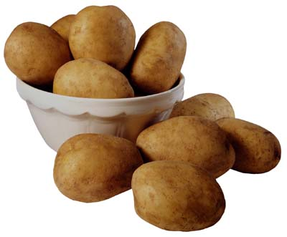

Slide 3
Původ brambor
Brambory jsou hlízy rostliny z čeledi lilkovitých.
Vedle obilovin jsou naší nejdůležitější plodinou.
Jsou důležitou surovinu v potravinářském průmyslu
(výroba škrobu, lihu, polotovarů z brambor).
Existuje velké množství odrůd.

Slide 4
Historie plodiny
Na základě archeologických nálezů
je usuzováno, že brambory byly domestikovány
v oblasti dnešního Peru.
(cca 4000 až 5000 let př. n. l.)
Po dobytí incké říše Španěly v první polovině
16. století putovaly do Evropy.

Slide 5
Historie plodiny - Evropa
V Británii a zejména pak v Irsku se brambory začaly běžně pěstovat ve druhé polovině 17. století.
Brambory byly v kontinentální Evropě zpočátku přijímány se značnou nedůvěrou. Tato nedůvěra trvala téměř dvě staletí.
Tehdejší použití:
  Okrasná exotická rostlina
  Předepisovali se jako lék proti široké škále onemocnění
  Afrodisiakum

Slide 6
Složení brambor
  • 20% škrob
  • vitamíny C a B
  • karoten
  • 2 % bílkoviny
  • minerální látky
  (vápník, draslík, fosfor, hořčík, železo)
  • 2 % tuk
  • 75 % voda

Slide 7
Kuchařské členění A, B, C
Typ A = salátové
tuhé nemoučnaté brambory, s nízkým obsahem škrobu, pevné.
Typ B = přílohové
mírně moučnaté, při vaření se mírně rozpadávají,
střední obsah škrobu, polopevné.
Typ C = vhodné na kaše, pyré
moučnaté brambory, při vaření se rozpadají,
mají vysoký obsah škrobu.

Slide 8
Pro přípravu brambor platí několik zásad:
Vybíráme jen zdravé plody, bez mechanického poškození, plísní a bez klíčků.
Brambory omyjeme, podle potřeby oloupeme
Vařit je lze ve slupce nebo oloupané, vcelku i nakrájené.
Při vaření brambor dbáme na přibližně stejnou velikost, aby se jednotlivé kousky stejnoměrně prohřívaly.

Slide 9
Opékané brambory

Slide 10
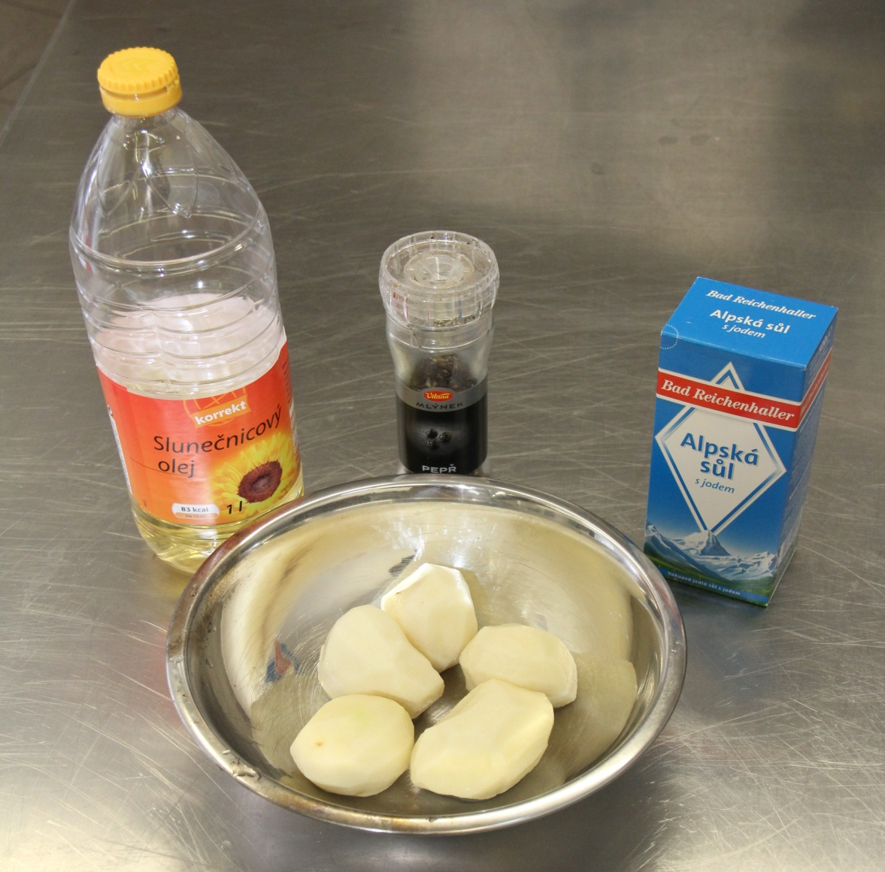
Suroviny pro přípravu opékaných brambor

Slide 11
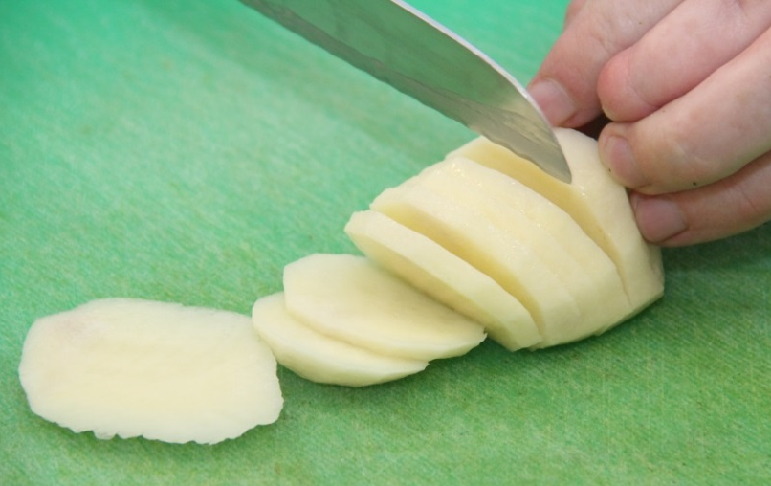
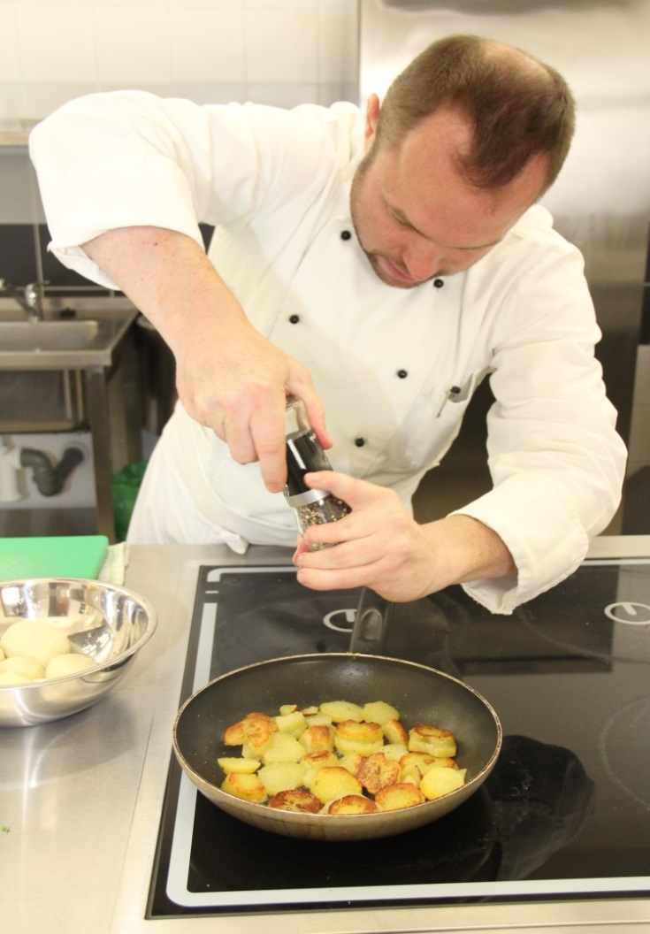
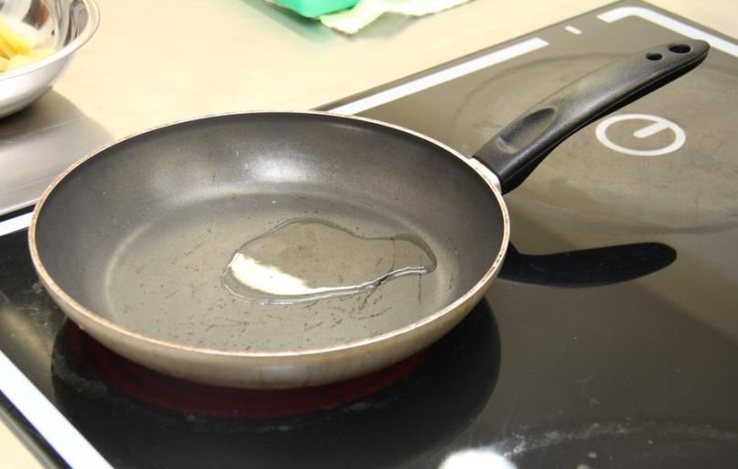
Brambory uvaříme a nakrájíme na stejnoměrné silnější plátky.
Vložíme do rozpálené pánve s malým množstvím oleje.
Opečeme do zlatova, poté obrátíme, posolíme a opepříme.

Slide 12
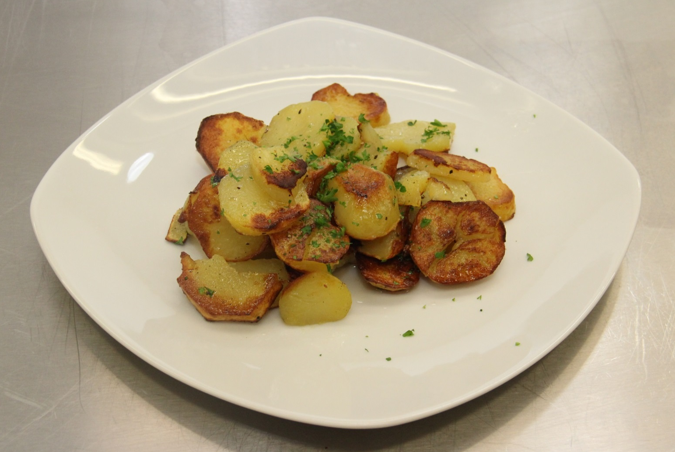
Opékané brambory můžeme dozdobit sekanou petrželkou

Slide 13
Lionské brambory

Slide 14
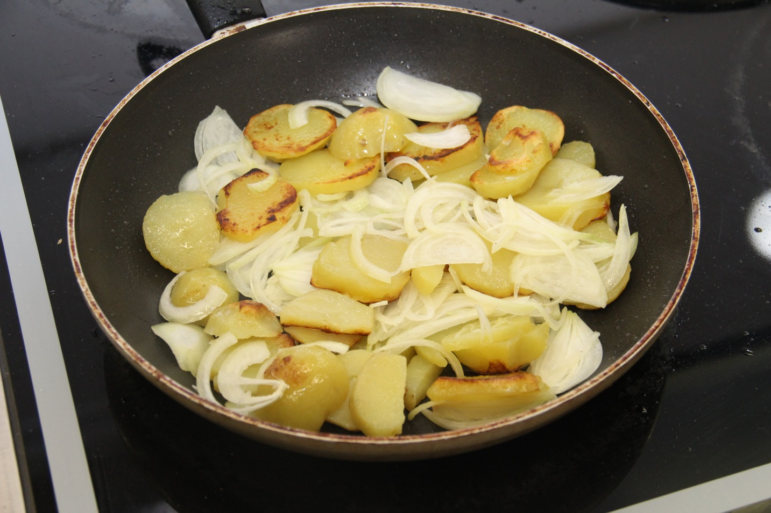
Postup při přípravě lionských brambor je stejný jako v případě opékaných brambor,
jen přidáme nakrájenou cibuli

Slide 15
Gratinované brambory

Slide 16
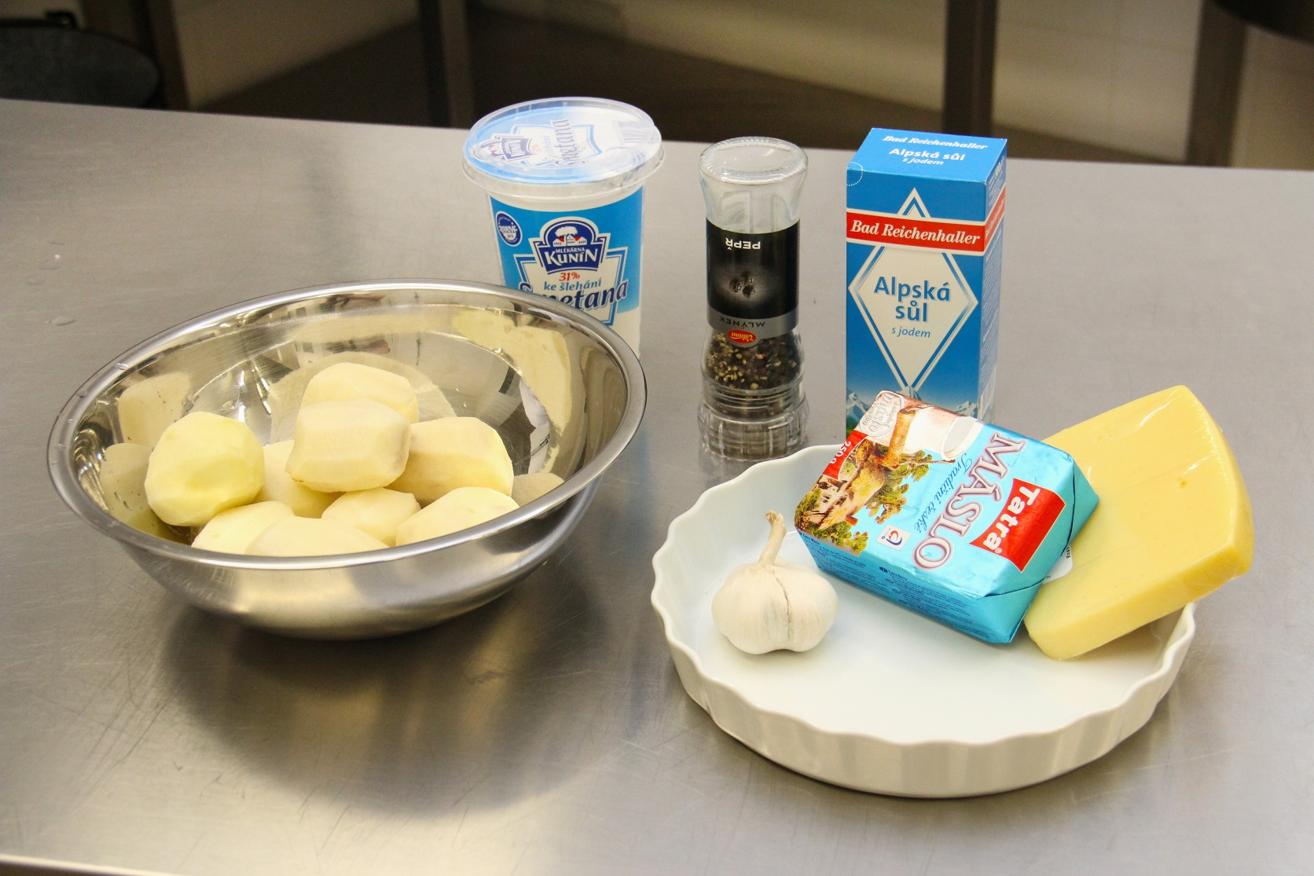
Suroviny pro gratinované brambory

Slide 17
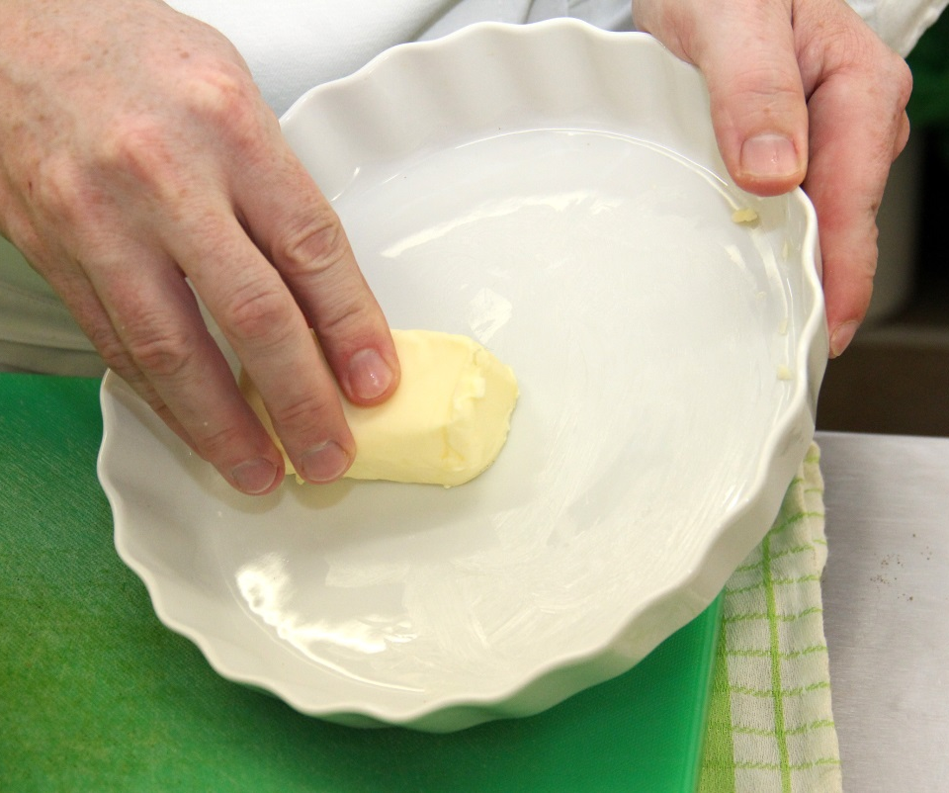
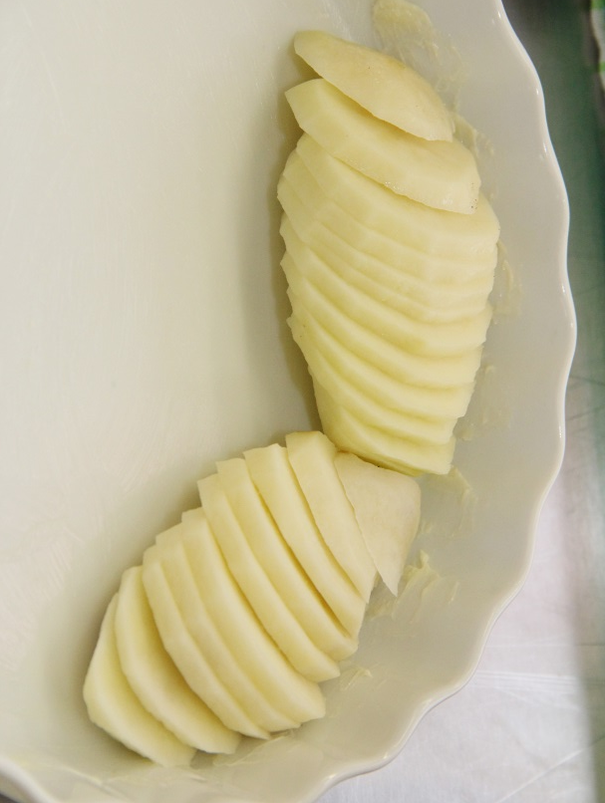
Uvařené, nakrájíme na stejně silné (cca 3 – 4 mm) plátky
a vyskládáme do máslem vymazané zapékací mísy.

Slide 18
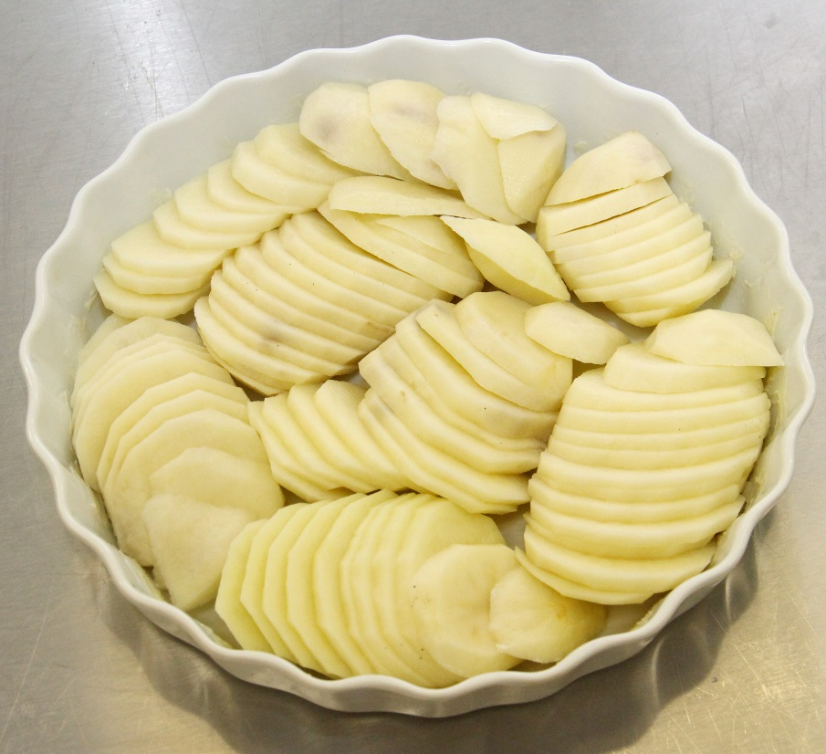
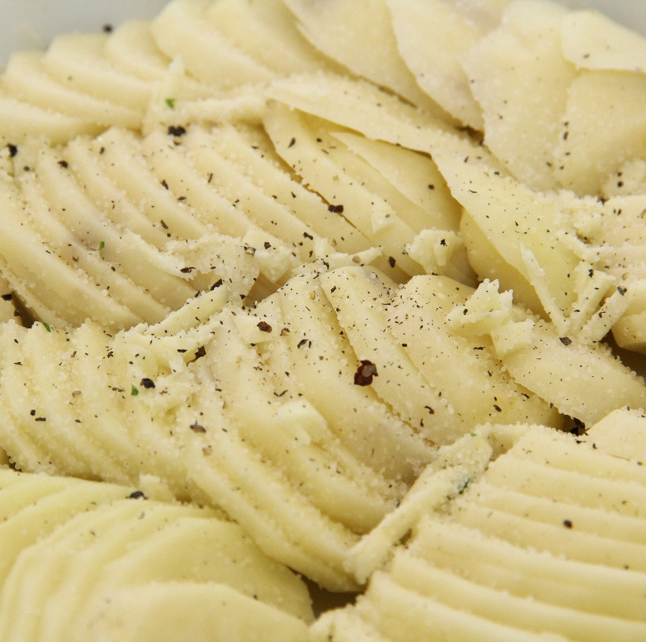
Po naskládání plátků do mísy brambory osolíme, opepříme
a posypeme najemno nakrájeným česnekem

Slide 19
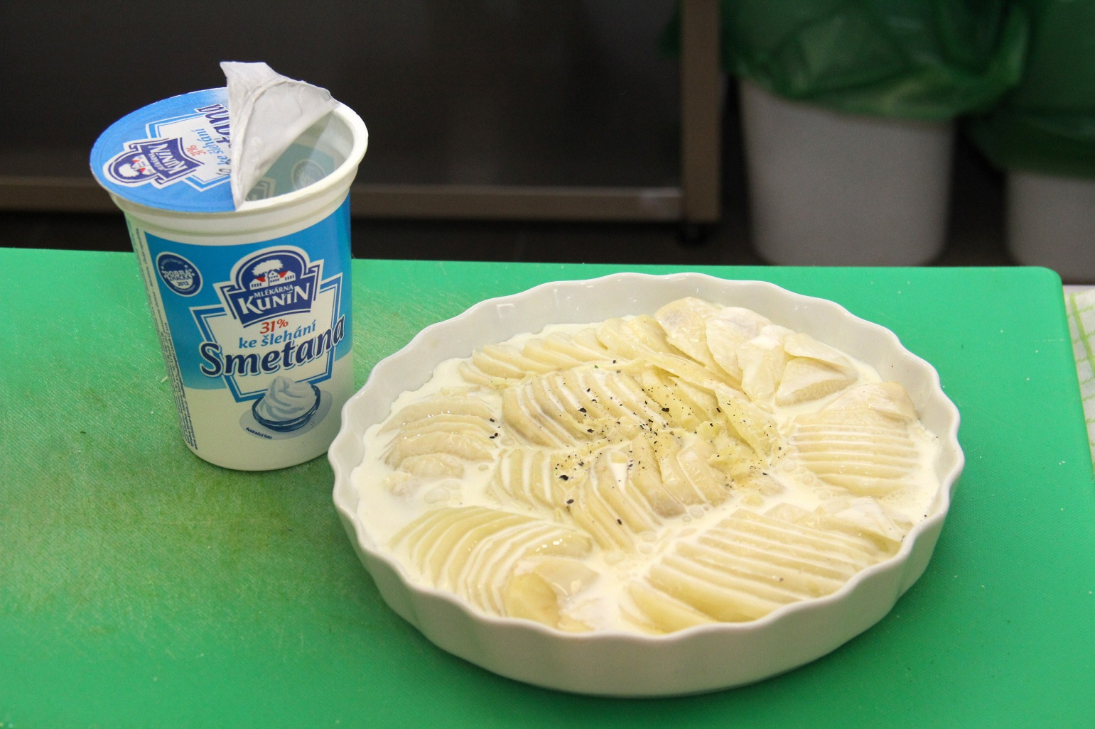
Nakonec zalejeme smetanou

Slide 20
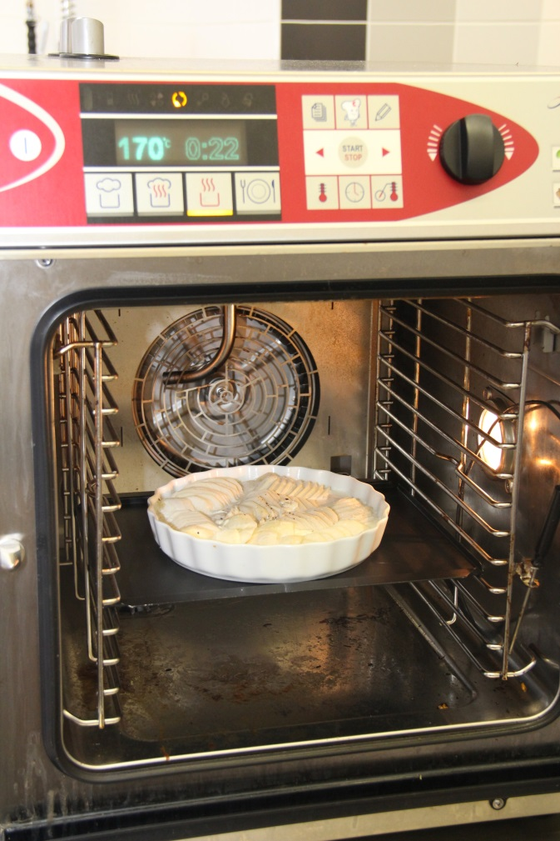
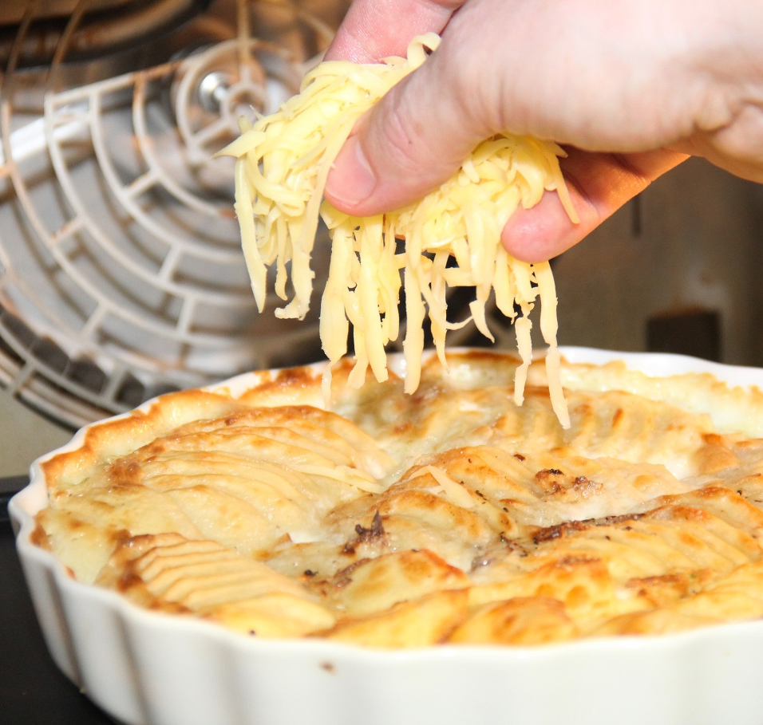
Vložíme do trouby, kterou předehřejeme na 170 – 180 stupňů. Zapékáme cca 20 až 25 minut.
Na posledních pět minut posypeme strouhaným sýrem.

Slide 21
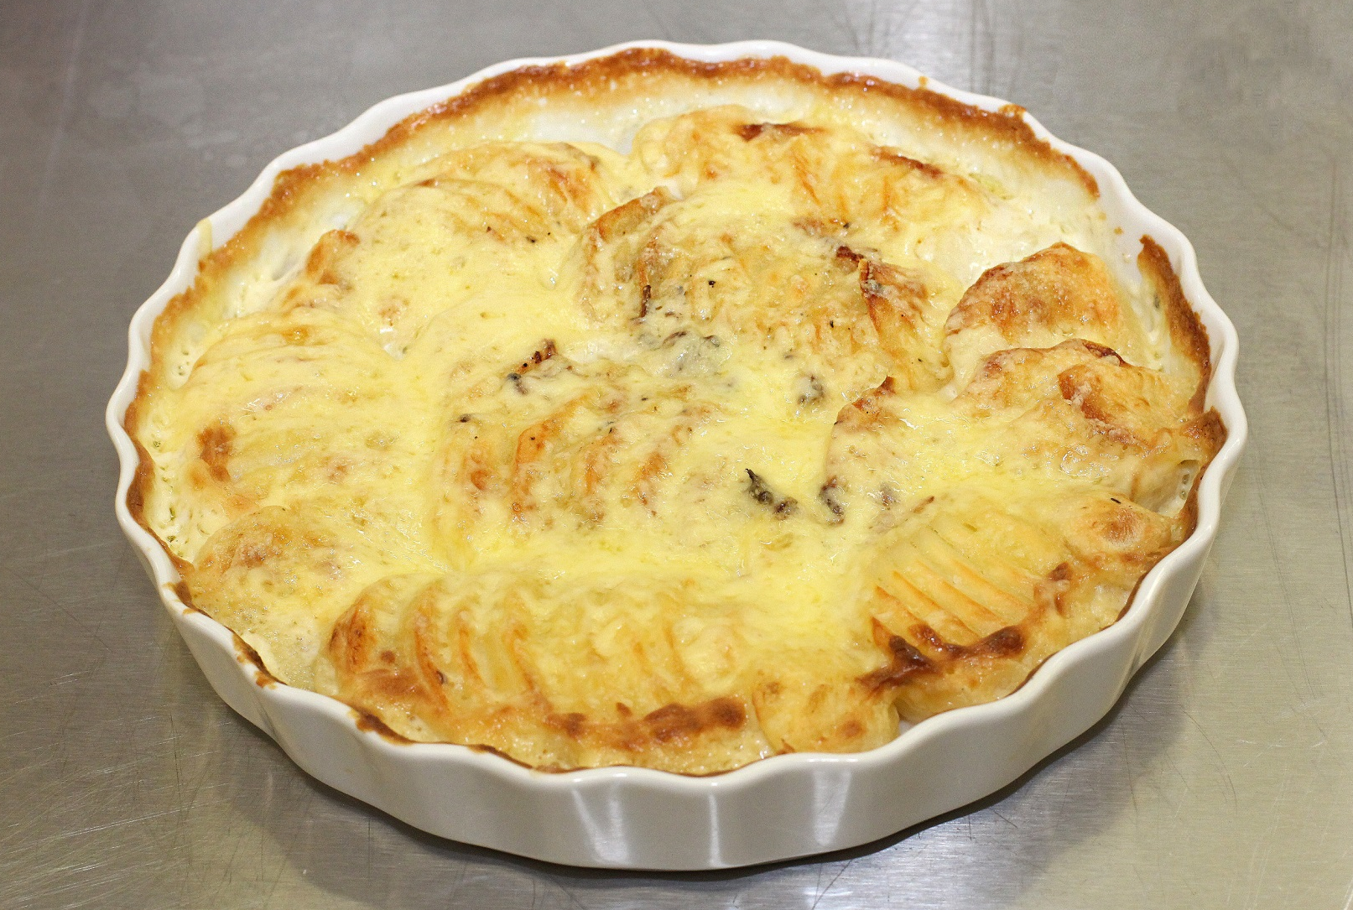
Hotové gratinované brambory připravené k podávání

Slide 22
Chipsy

Slide 23
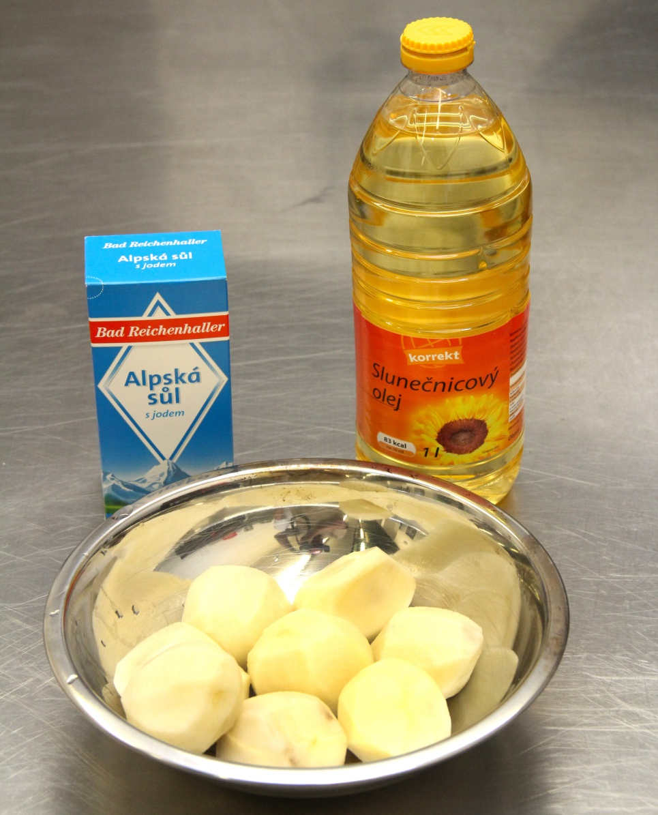
Suroviny pro chipsy

Slide 24
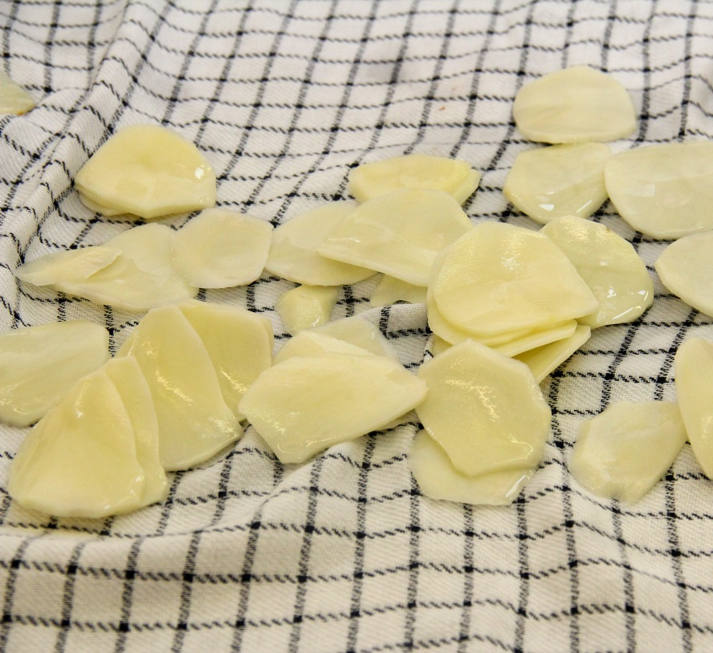
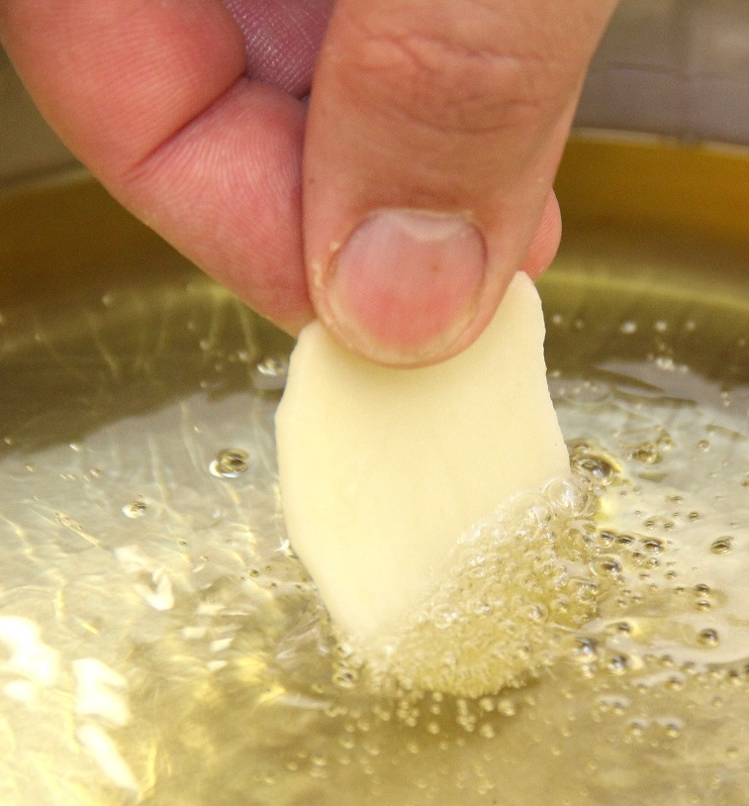
Uvařené brambory nakrájíme na tenké plátky.
Plátky osušíme v utěrce.
Do pánve dáme olej a zahřejeme.
Správnou teplotu oleje vyzkoušíme jedním plátkem.

Slide 25
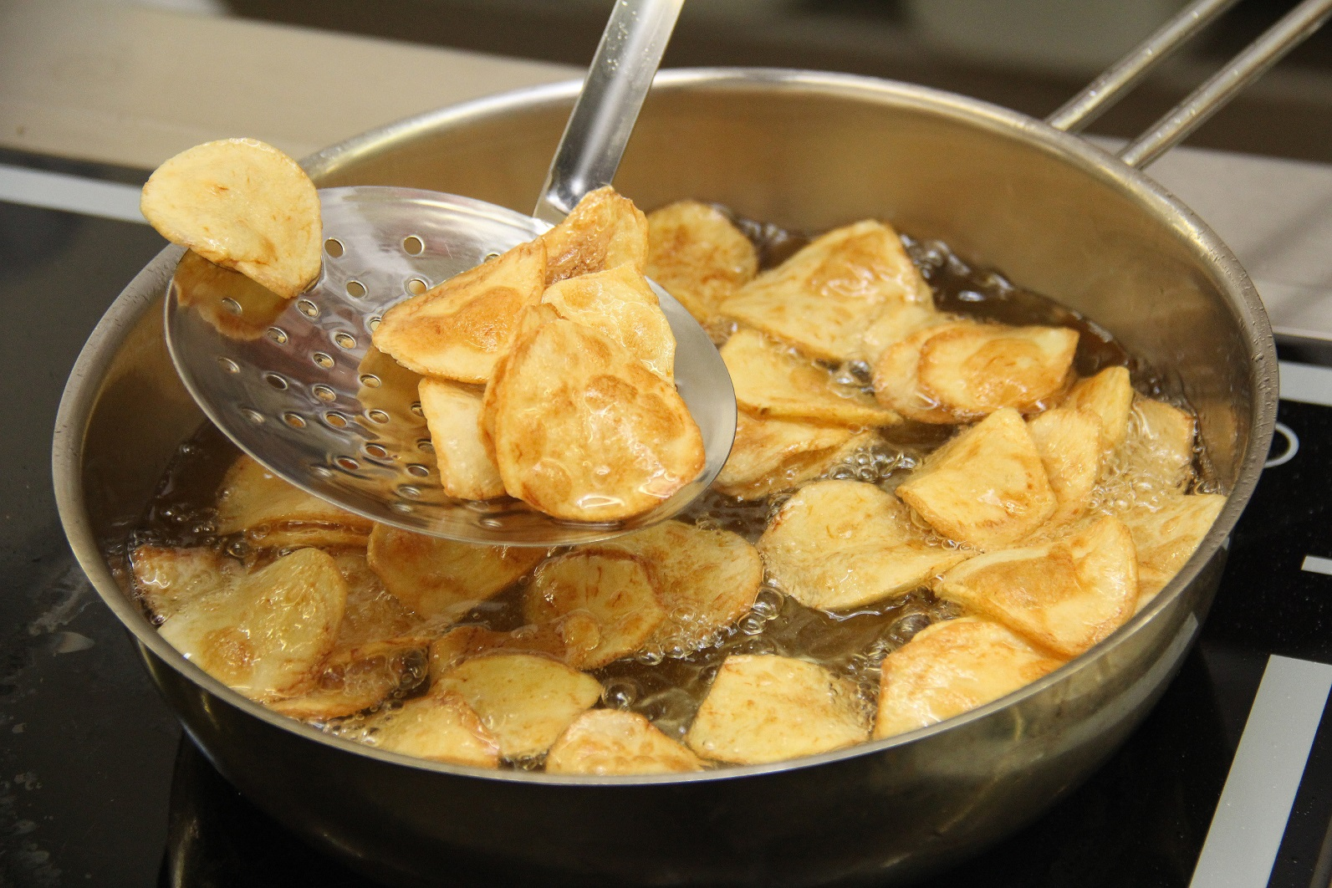
Následně osmažíme do zlatova

Slide 26
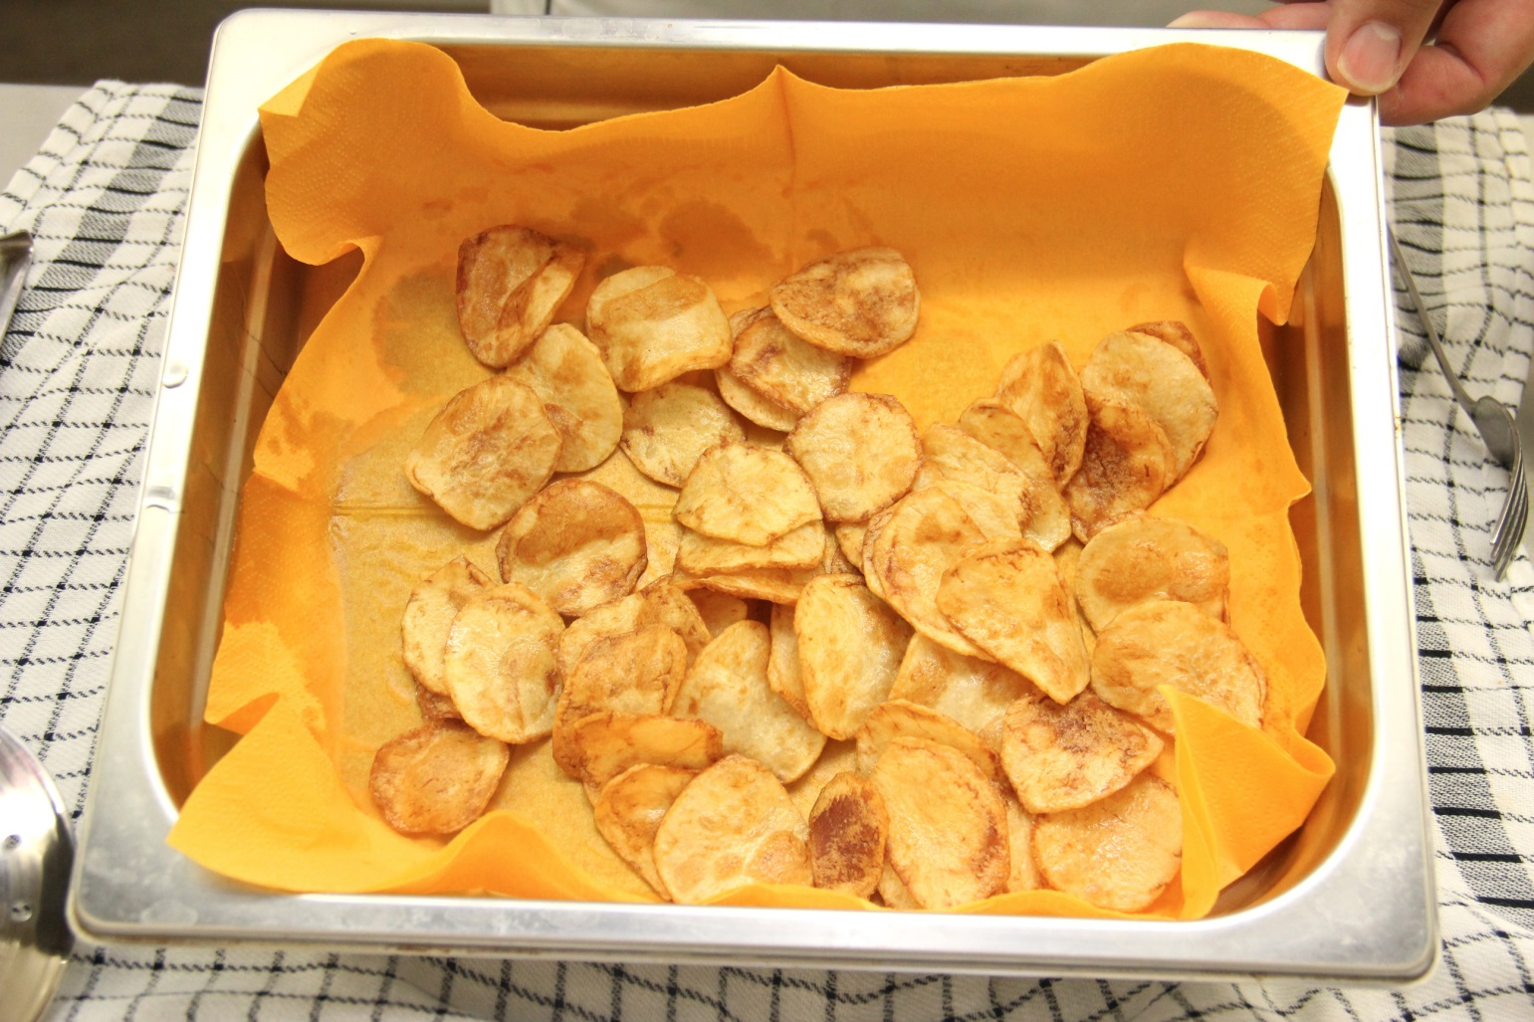
Vyjmeme z oleje, pomocí ubrousku zbavíme přebytečného oleje, osolíme a můžeme podávat

Slide 27
Bramborová sláma

Slide 28
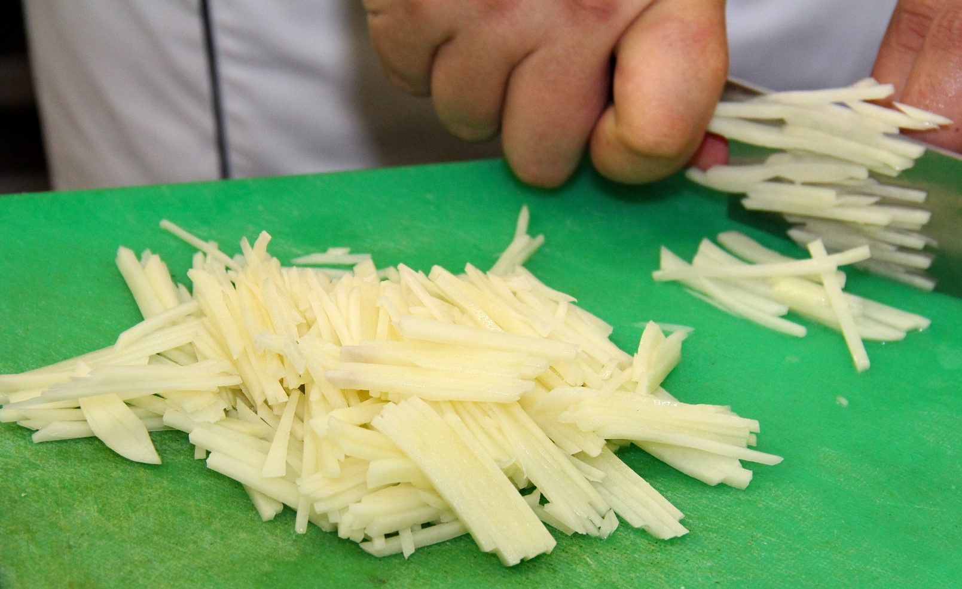
Pro přípravu bramborové slámy použijeme stejné suroviny jako pro přípravu chipsů,
jen místo plátků brambory nakrájíme na jullien.

Slide 29
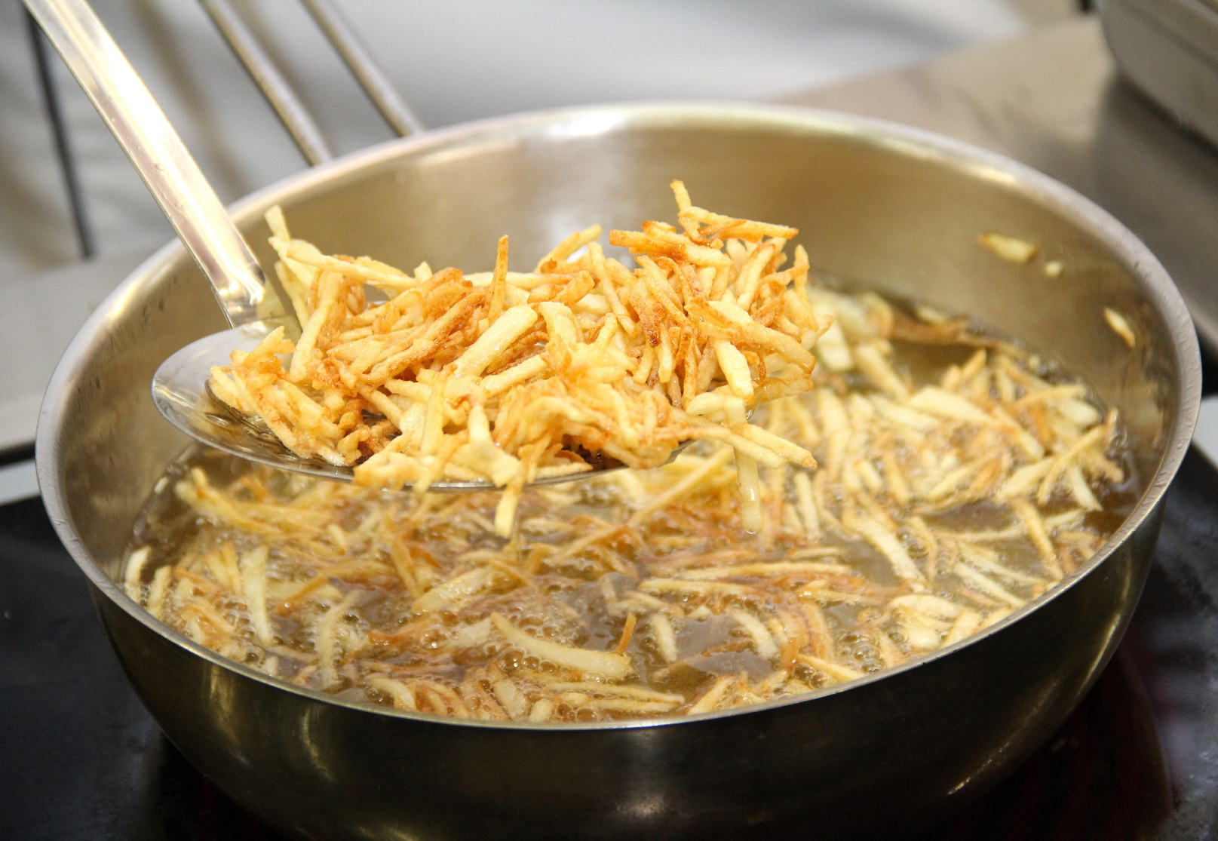
Následně osmažíme v rozpáleném oleji do zlatova

Slide 30
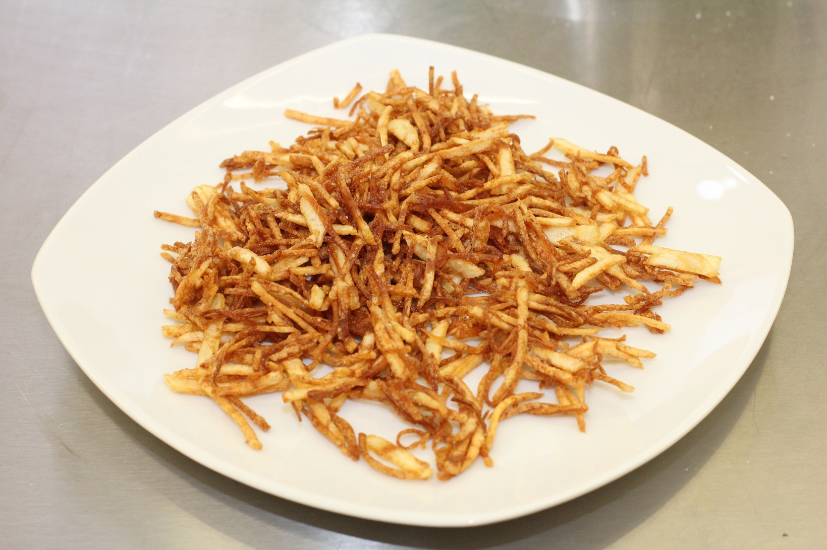
Hotová bramborová sláma připravená k podávání

Slide 31
Bernské rösti

Slide 32

Suroviny pro přípravu

Slide 33
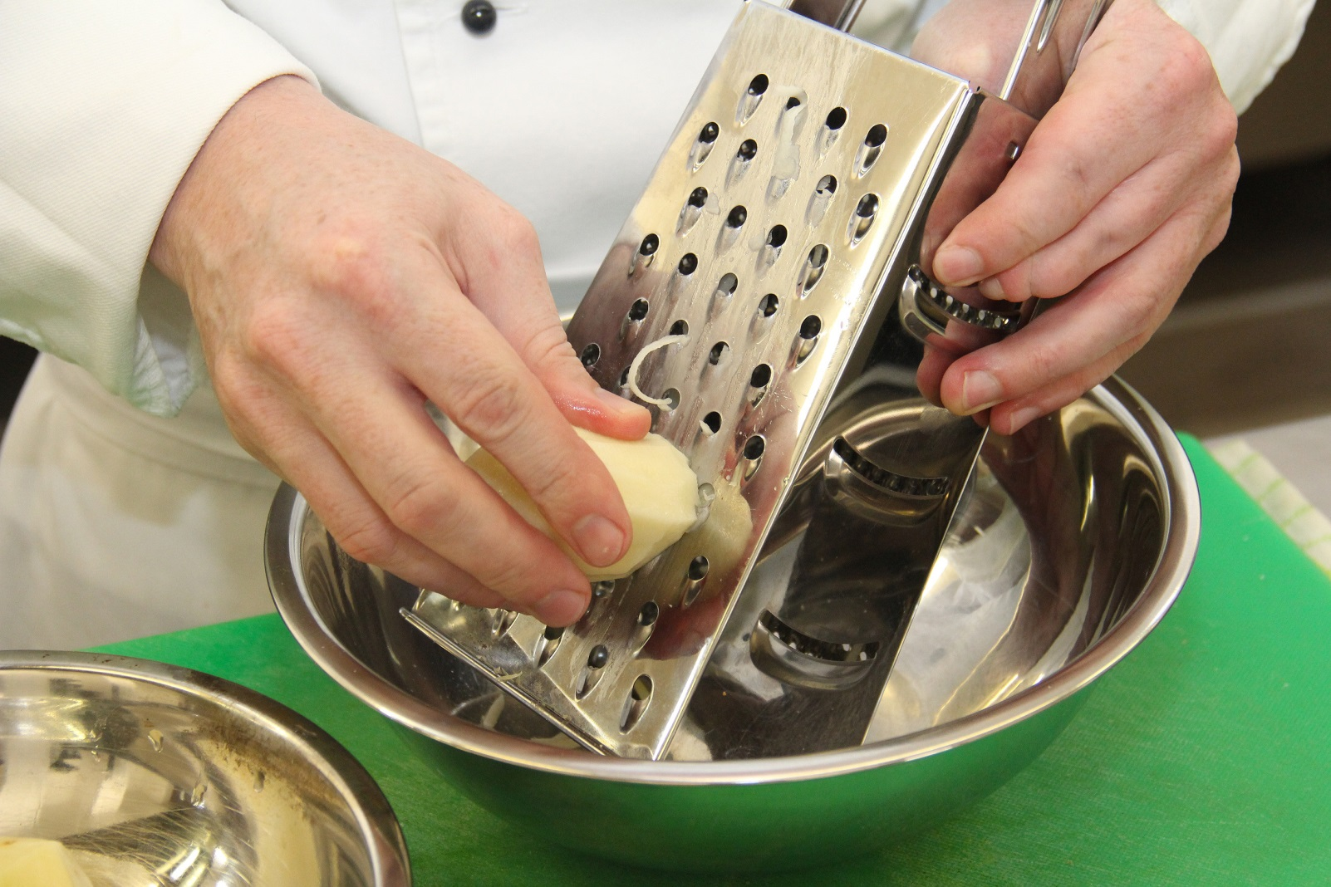
Bernských rösti jsou svojí strukturou podobné českému bramboráku, ale neobsahují česnek ani vejce. Při přípravě nejprve nastrouháme uvařené brambory nahrubo.

Slide 34
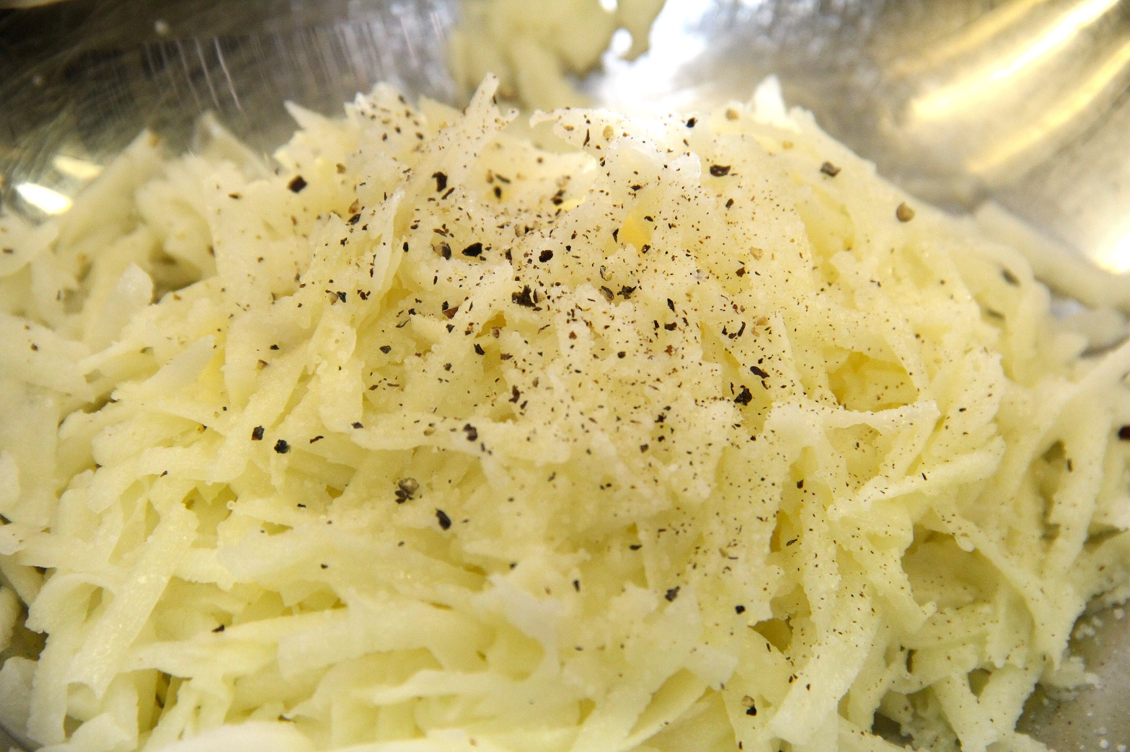
Následně osolíme a opepříme

Slide 35
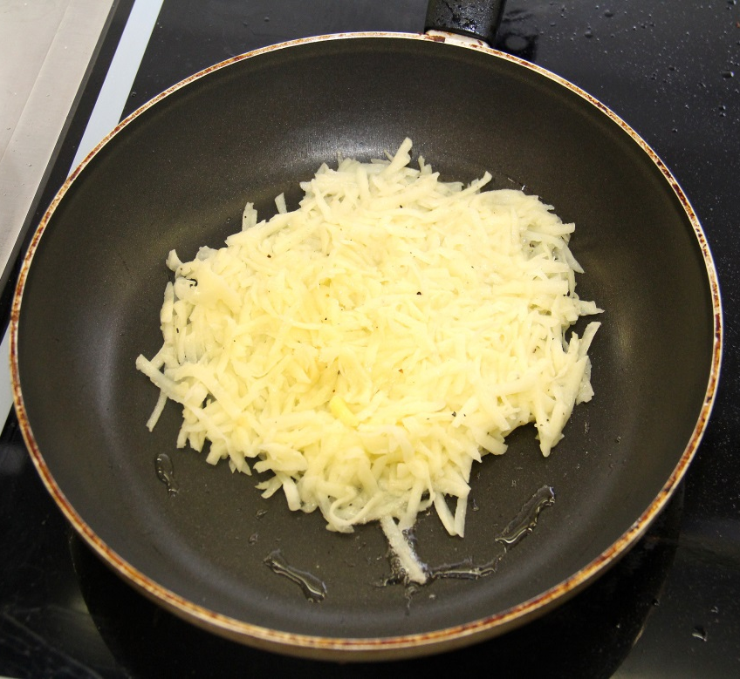
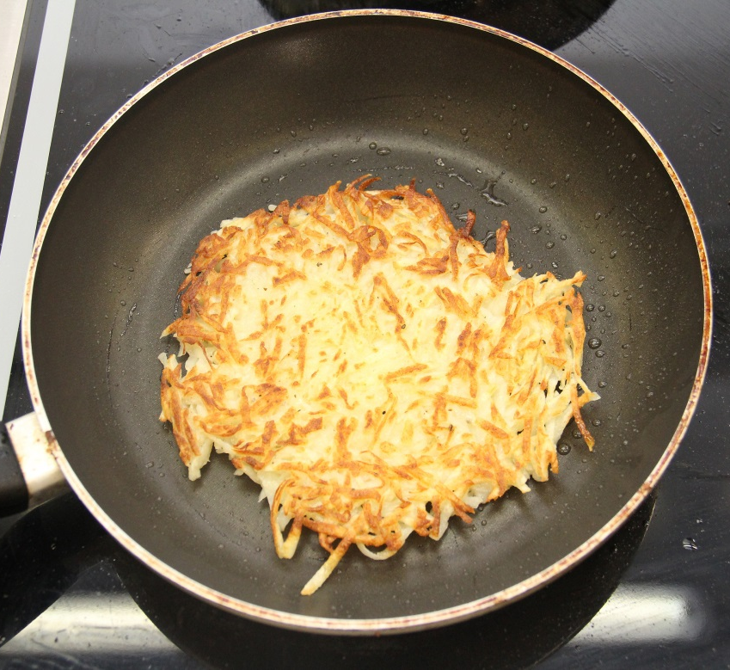
A na malém množství rozpáleného oleje
opečeme do zlatova

Slide 36
Francouzské brambory

Slide 37
Suroviny pro přípravu
Uzené maso, anglická slanina, eidam, brambory,
pepř, sůl, smetana, vejce, cibule

Slide 38
Ve slupce uvařené, ale už vychladlé brambory oloupeme
a nakrájíme na plátky.
V rozpáleném oleji osmahneme cibuli, přidáme nakrájený salám nebo maso a krátce opečeme. Pekáč vymažeme sádlem, na dno dáme vrstvu brambor, kterou posypeme kmínem a osolíme.
Další vrstvu tvoří opečená uzenina s cibulí
a na kolečka nakrájená vejce. Znovu opakujeme brambory, maso s cibulí a vejce. Poslední vrstvu tvoří brambory.
Pak vše pokapeme olejem, osolíme, opepříme a v troubě zapečeme. Asi po 20 minutách zalijeme mlékem
a rozšlehanými vejci a ještě asi 20 minut dopékáme.

Slide 39
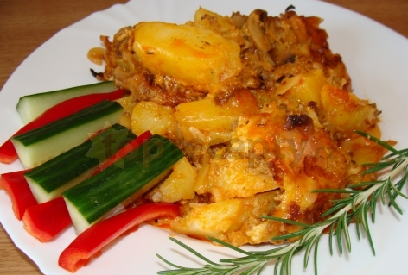
Hotové francouzské brambory připravené k podávání

Slide 40
Bramborové šišky

Slide 41
Suroviny pro přípravu
Brambory, sůl, vejce, krupice, hrubá mouka,
voda na uvaření šišek, strouhanka, cukr moučka,
tuk- máslo

Slide 42
Brambory uvaříme ve slupce, oloupeme
a necháme vychladnout.
Studené brambory jemně nastrouháme, přidáme k nim sůl, vejce, krupici a hrubou mouku (trochu mouky odložíme na vyválení šišek) a propracujeme v těsto.
Vyválíme silnější prameny a rozkrájíme na dílky,
z kterých vyvalujeme tenčí šišky.
Šišky vkládáme do vařící osolené vody a zvolna vaříme.

Slide 43
Uvařené a okapané šišky posypeme
nasucho osmahnutou strouhankou.
Při expedici je posypeme moučkovým cukrem, mákem
a přelijeme rozpuštěným máslem.

Slide 44
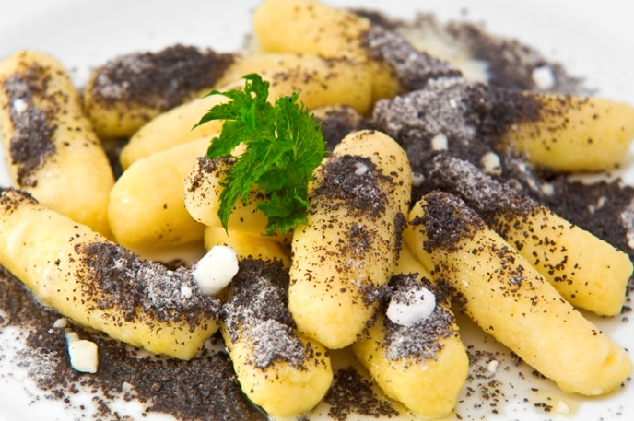
Bramborové šišky připravené k podávání

Slide 45
Bramborový sníh

Slide 46
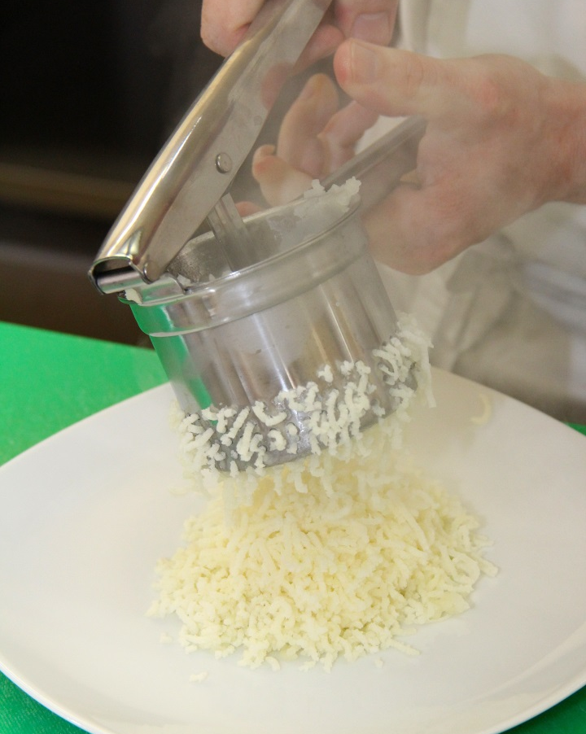
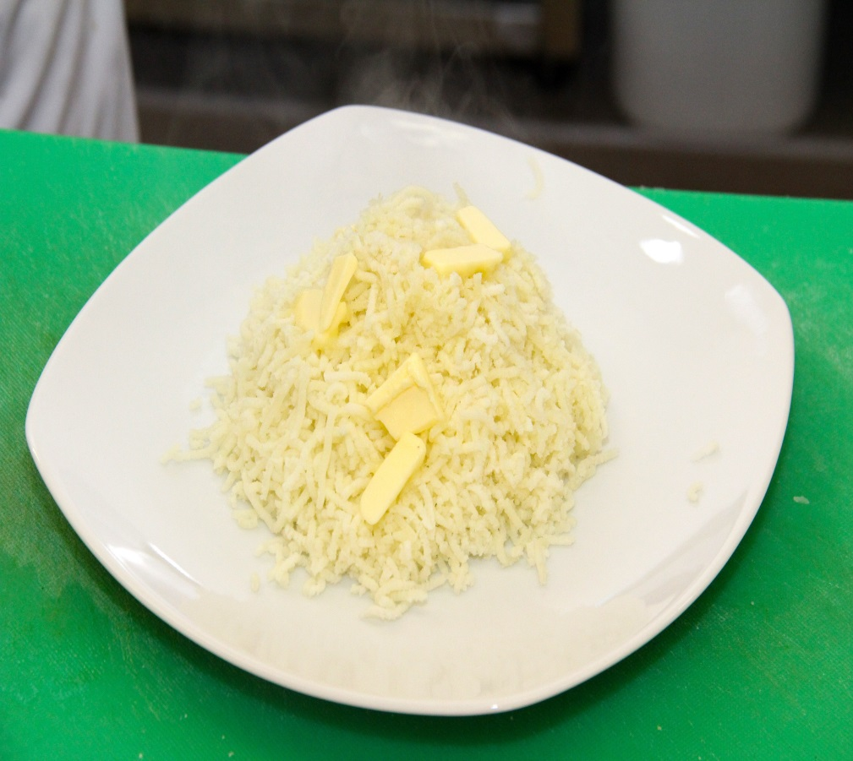
Bramborový sníh má jednoduchou a rychlou přípravu.
Uvařené brambory nejprve rozmačkáme v lisu na tenké nudličky a následně posypeme strouhaným tvarohem
a omastíme máslem.

Slide 47
Bramborové krokety

Slide 48
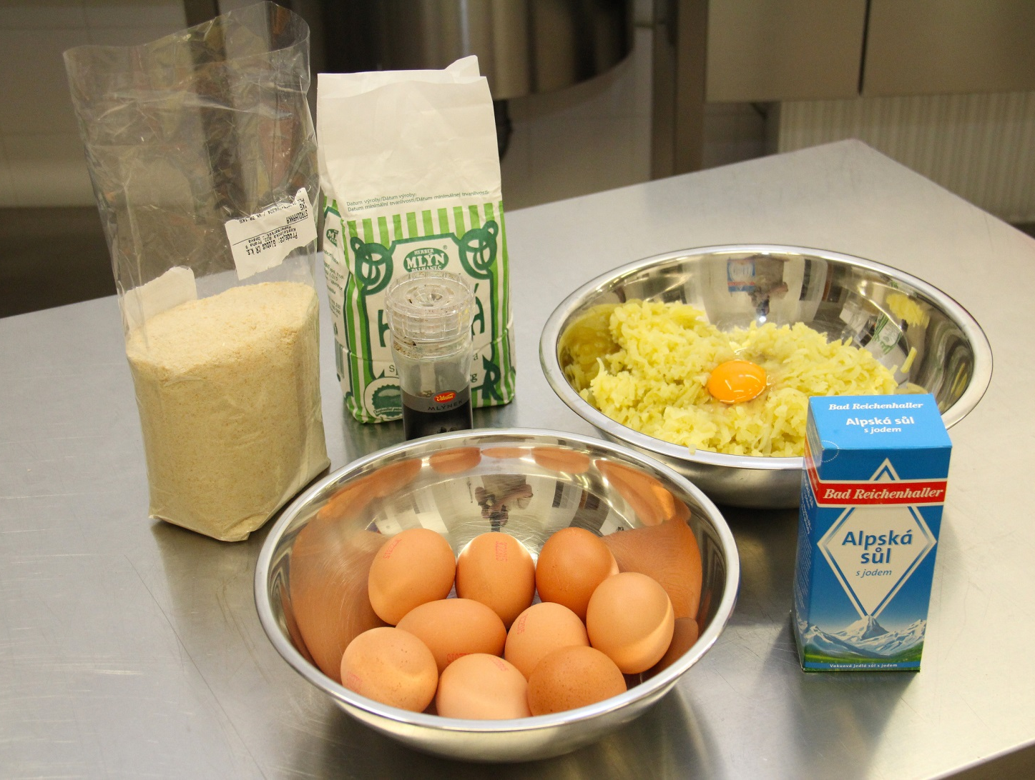
Suroviny pro přípravu bramborových kroket

Slide 49
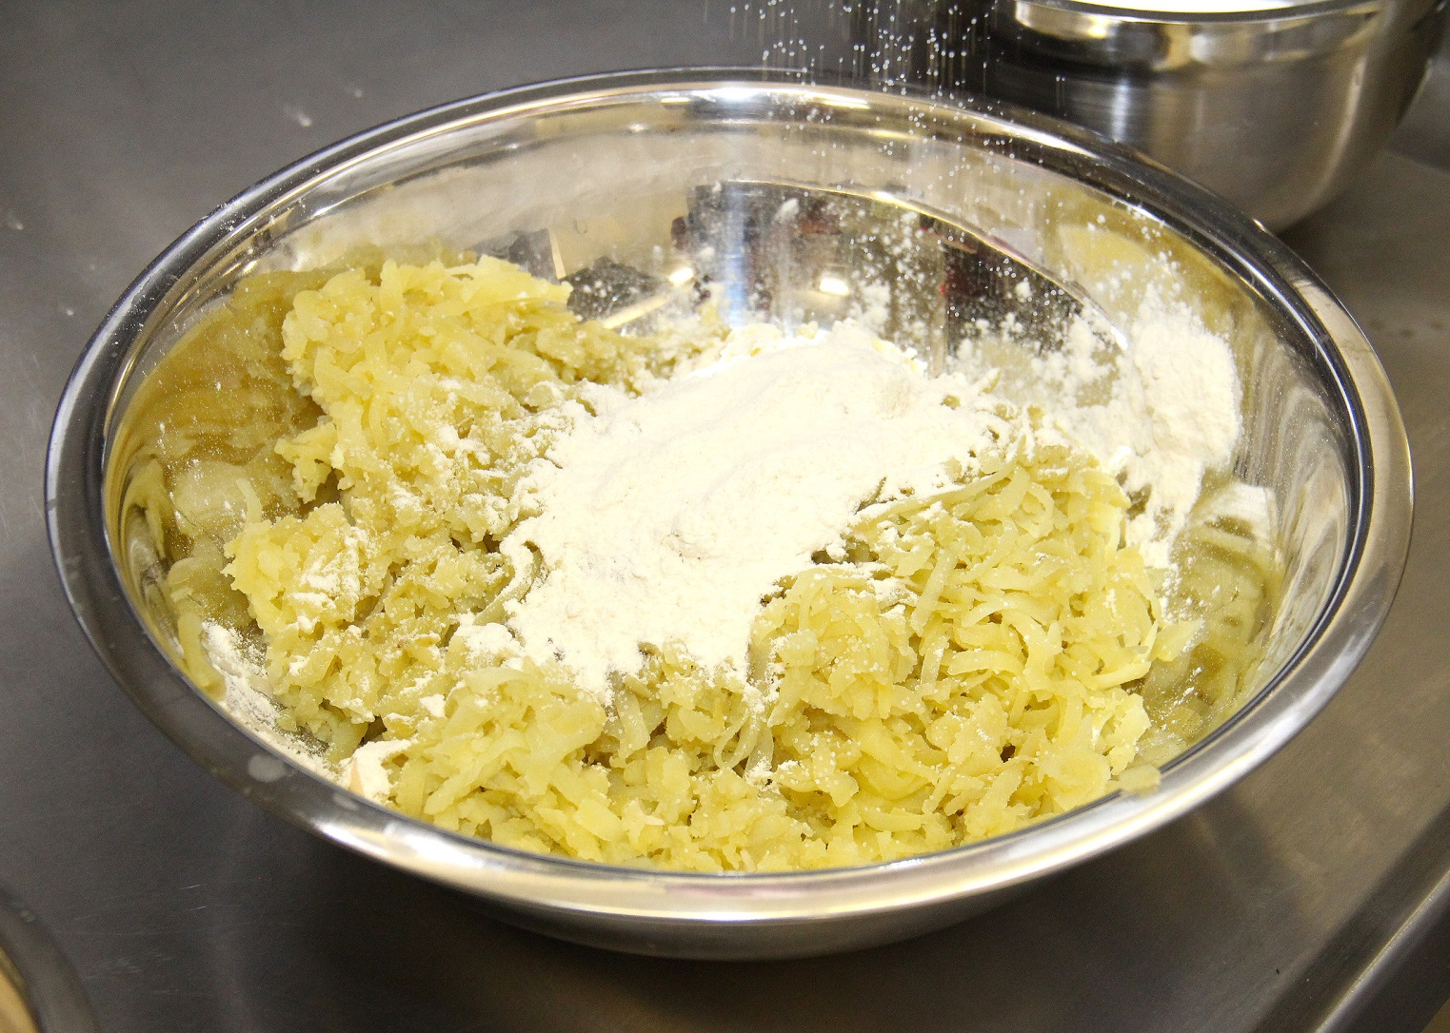
Z předem uvařených brambor začneme přípravou těsta

Slide 50
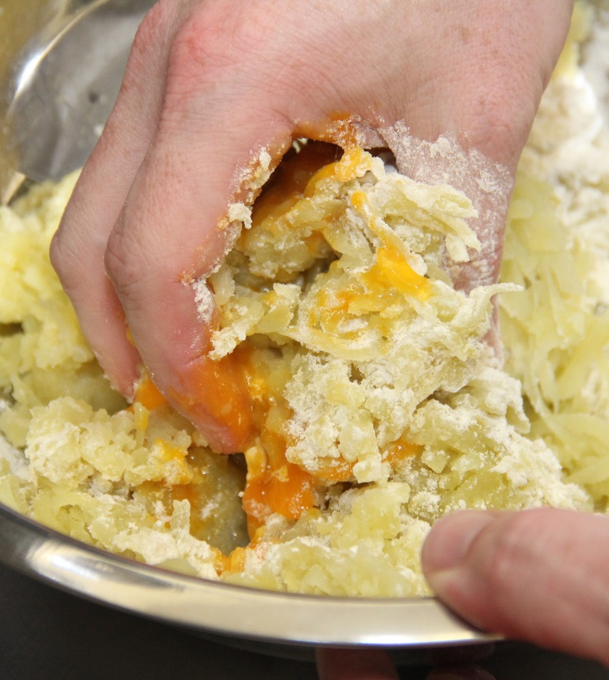
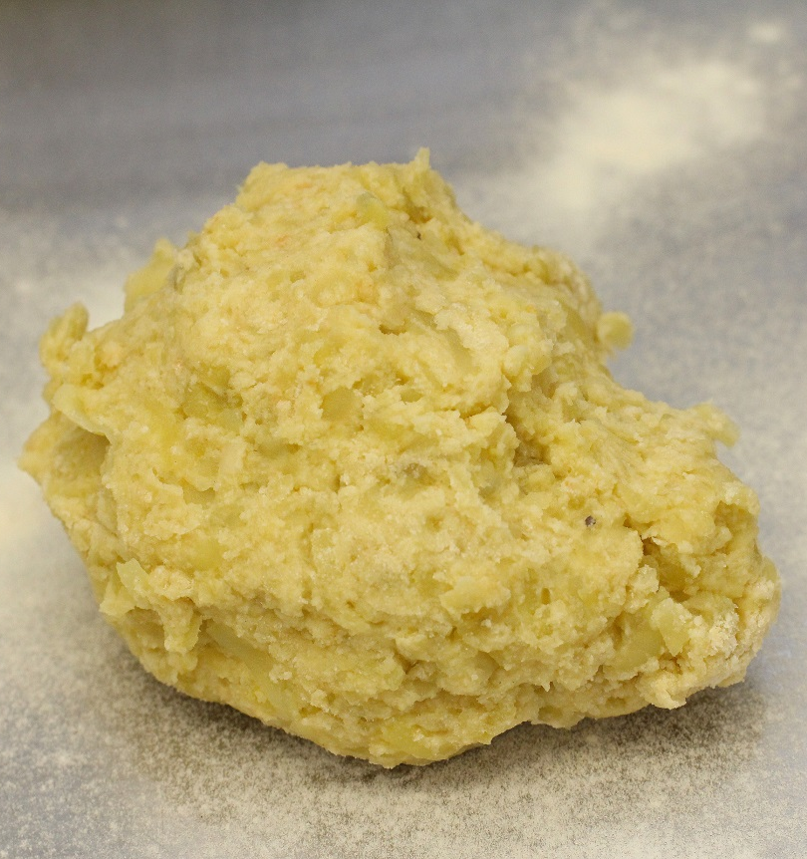
Postupně promísíme všechny potřebné suroviny
do kompaktní hmoty

Slide 51
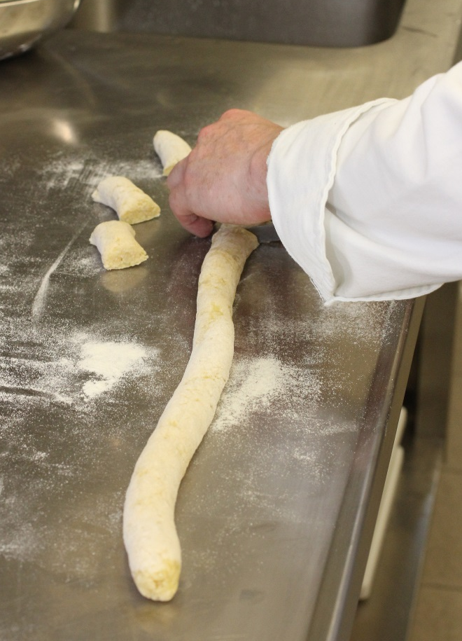
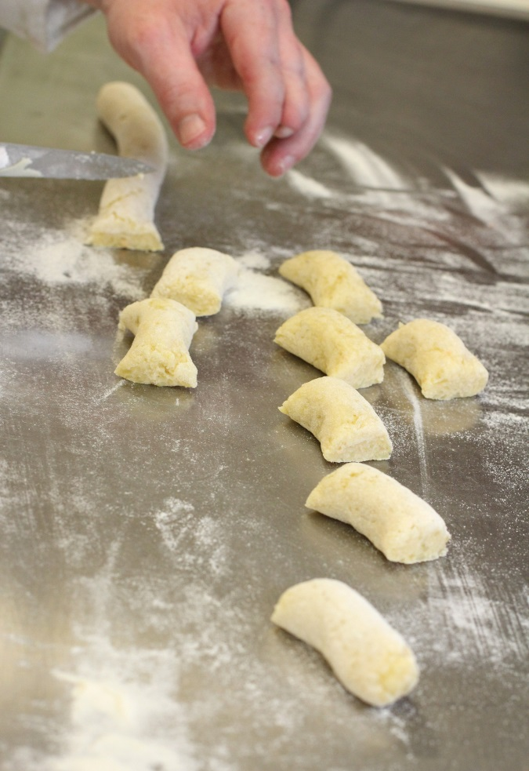
Následně vyválíme váleček o průměru cca tři cm,
který pokrájíme na pět centimetrů dlouhé kousky

Slide 52
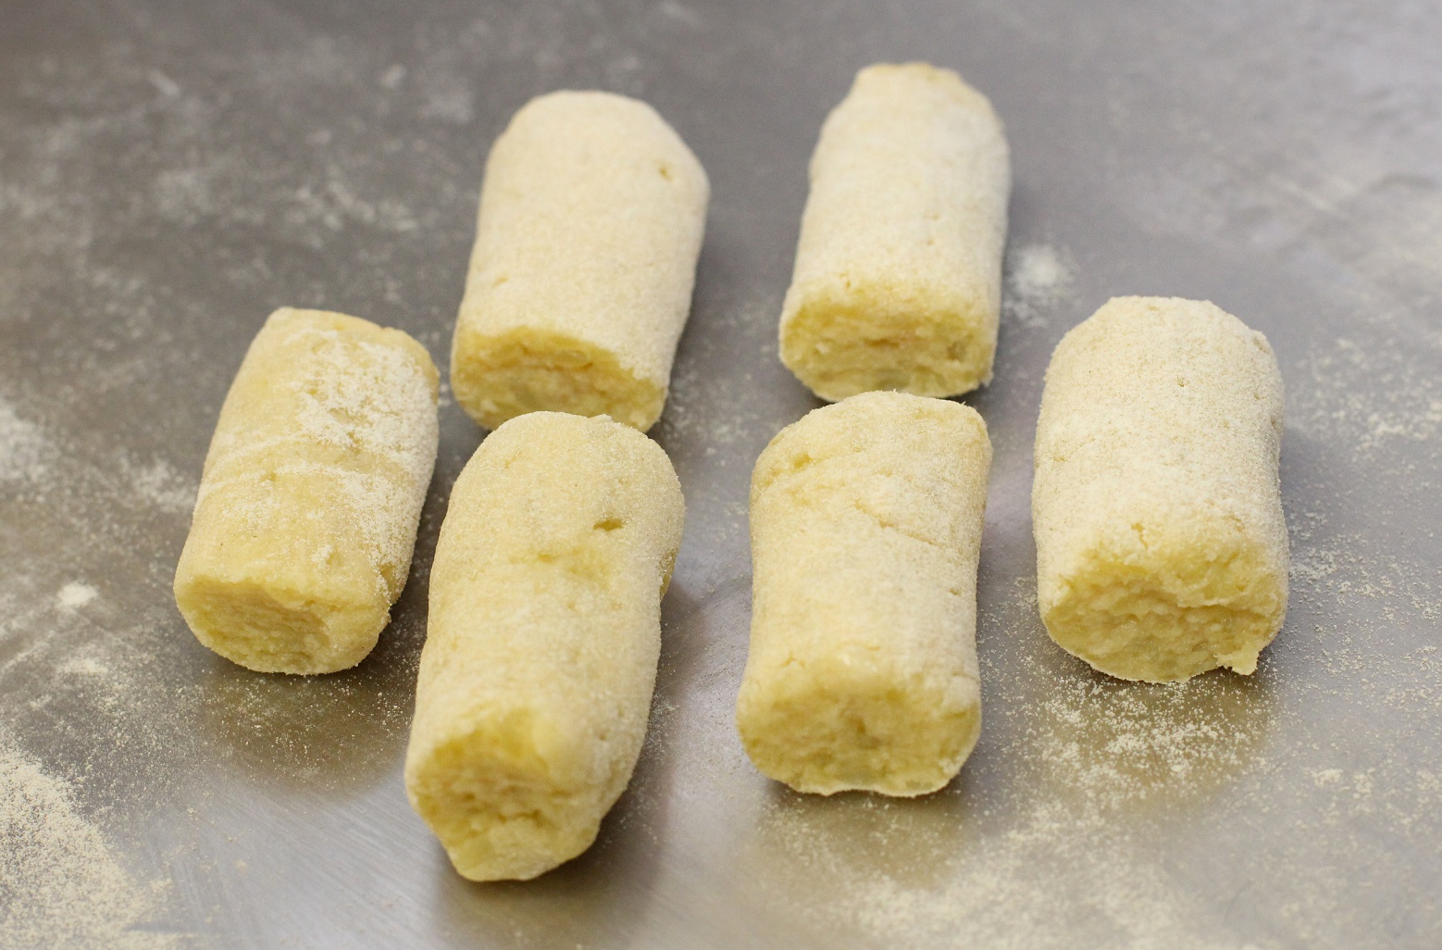
Válečky upravíme do pravidelného tvaru

Slide 53
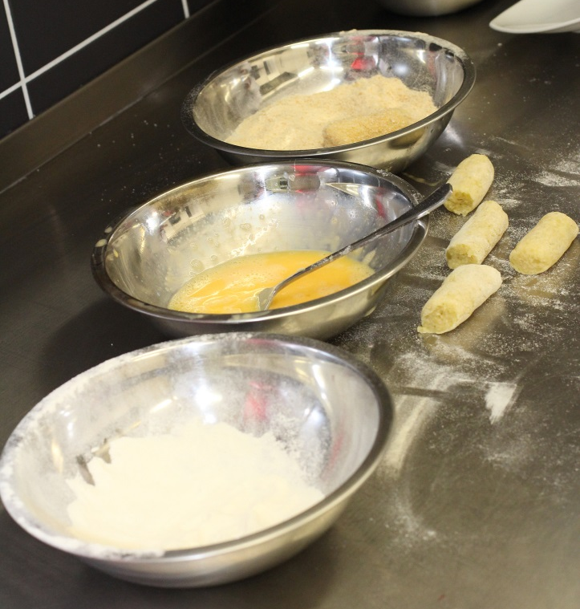
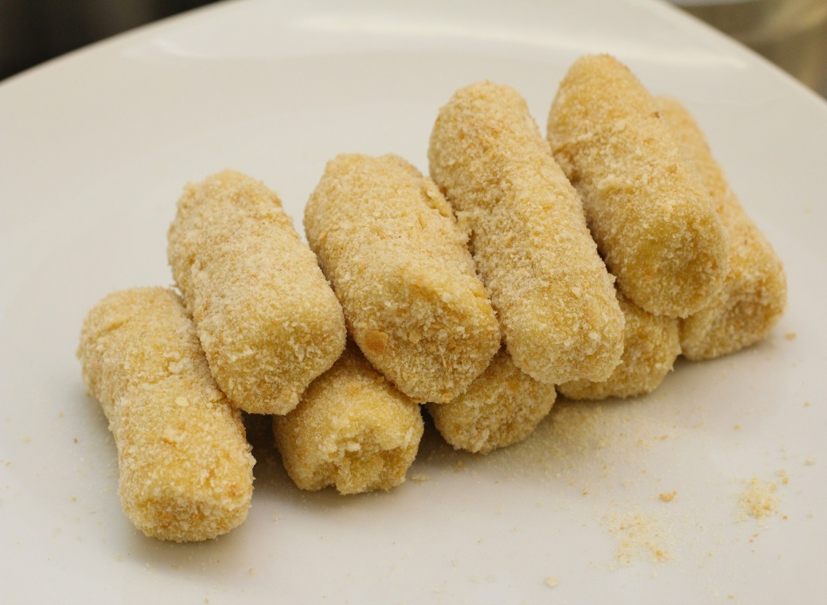
Válečky obalíme v klasickém trojobalu

Slide 54
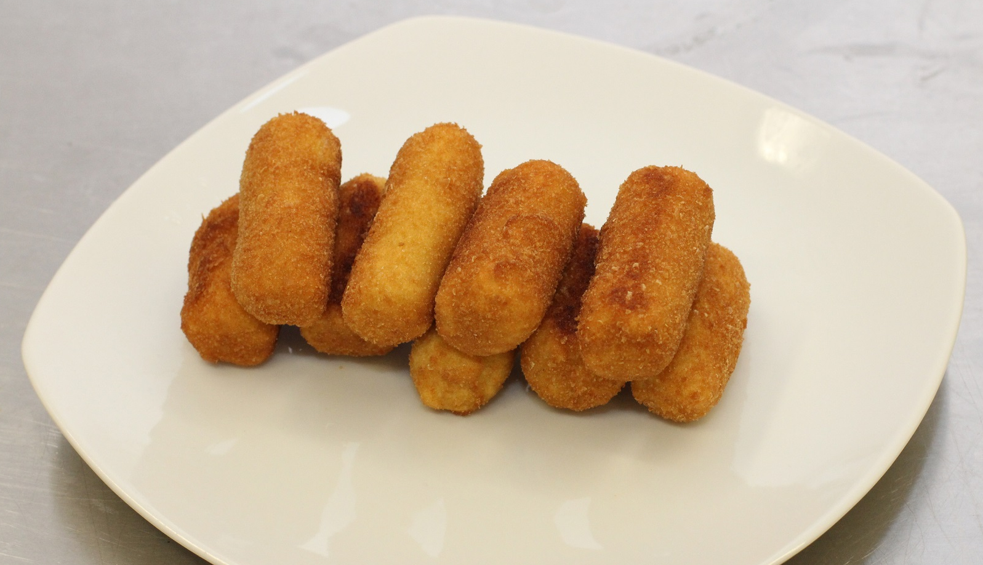
Posledním krokem je osmažení v rozpáleném oleji

Slide 55
Bramborové placky

Slide 56
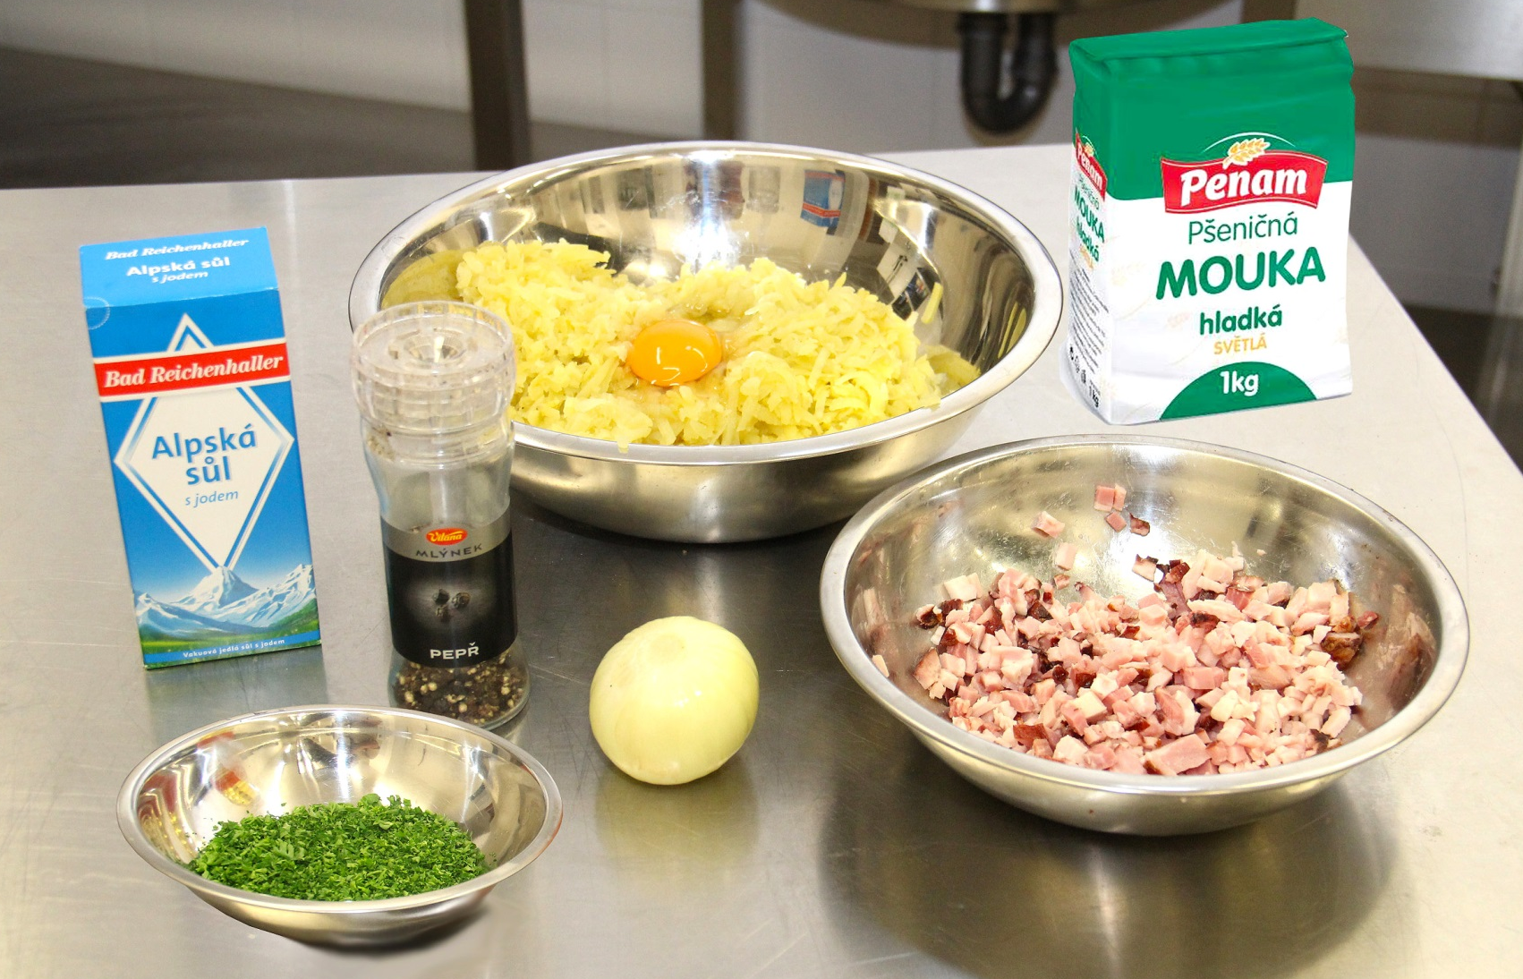
Suroviny pro přípravu placek

Slide 57
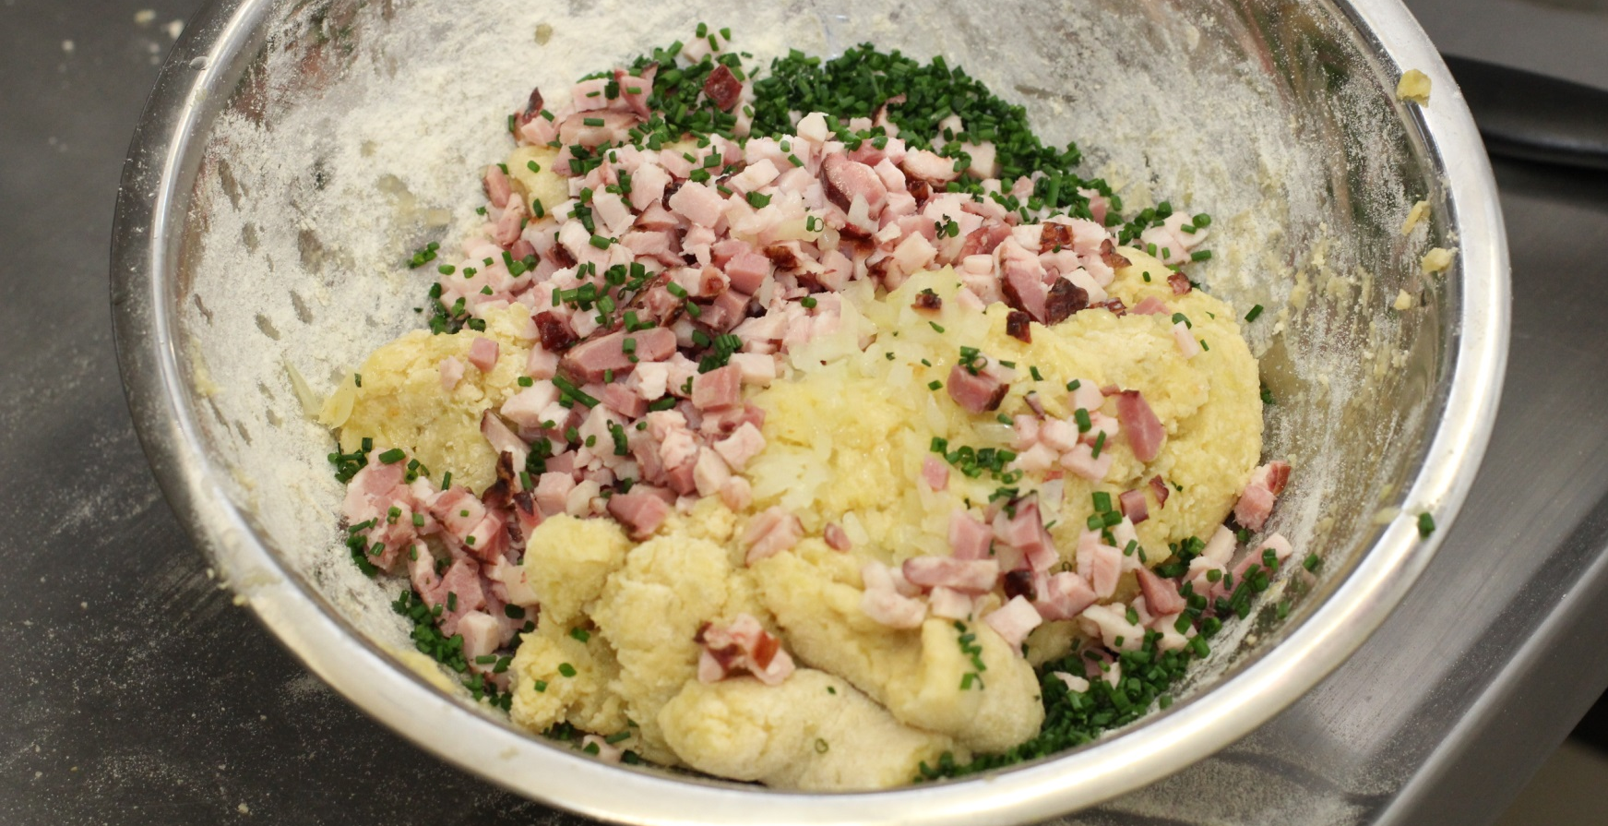
Brambory oloupeme, opláchneme a nastrouháme najemno. Ustátou vodu slijeme, přidáme mléko, mouku, vejce, rozetřený česnek se solí, majoránku a pepř.
Tuto směs surovin důkladně promícháme.

Slide 58
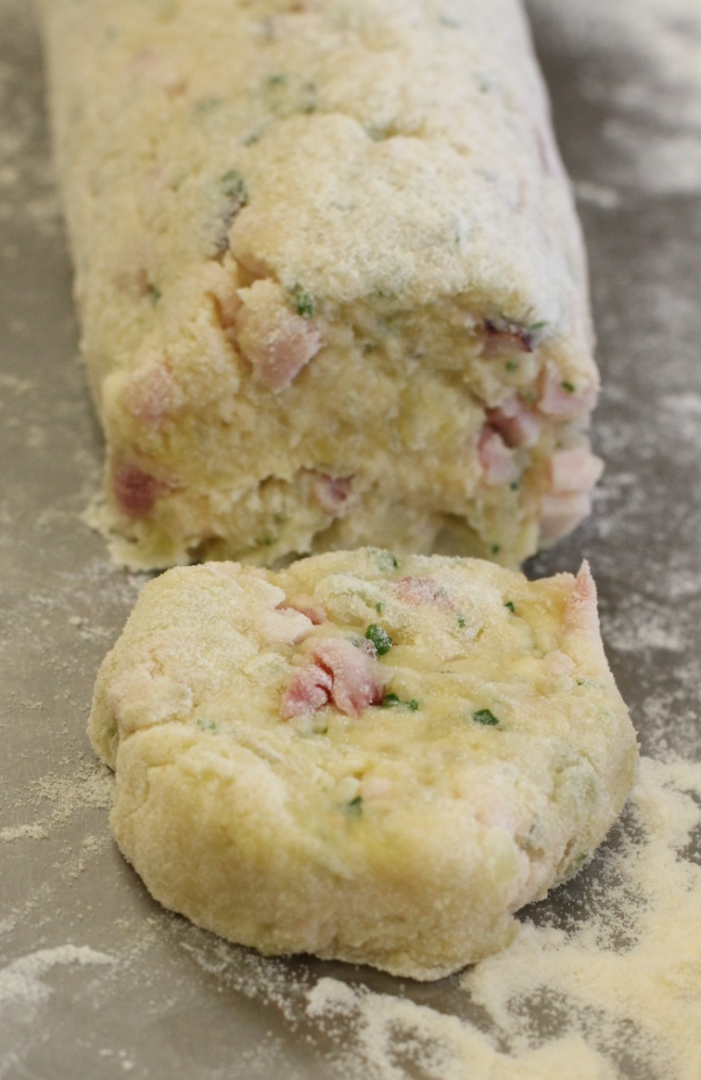
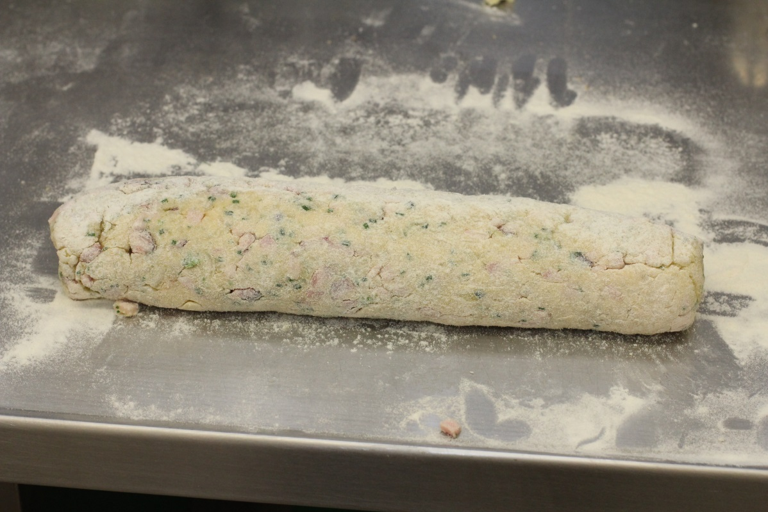
Z těsta uválíme cca 5 cm tlustý válec, který následně nakrájíme na placky.

Slide 59
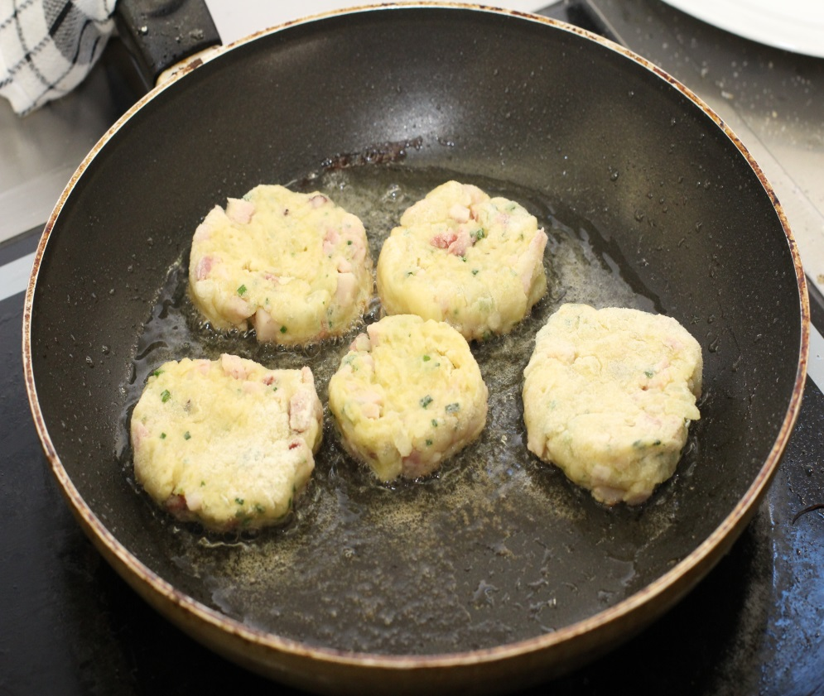
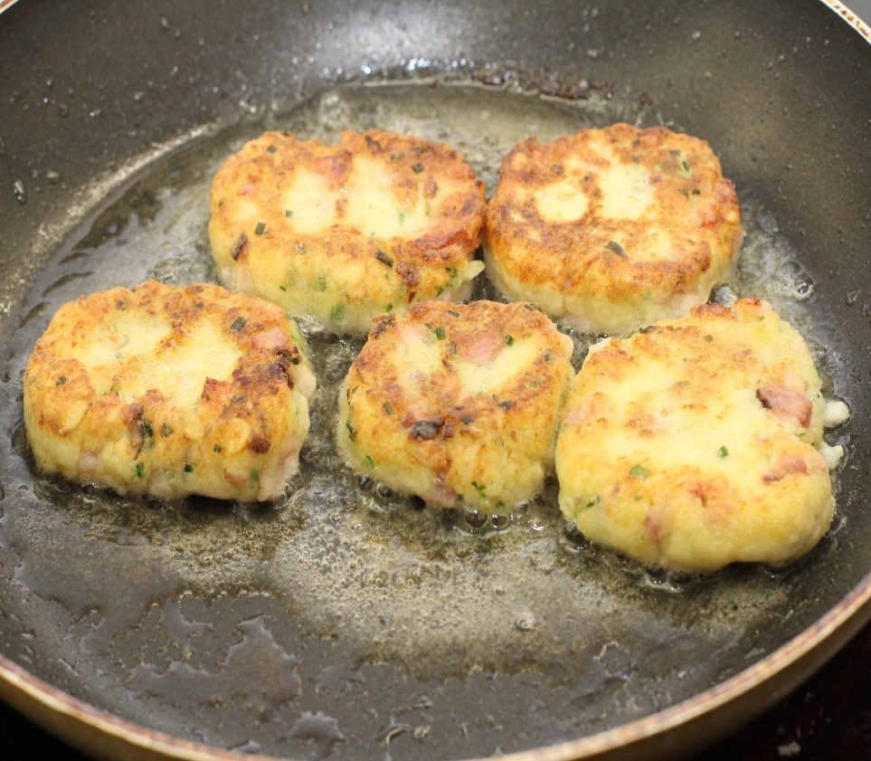
Pečeme po obou stranách na horkém tuku bramboráky do nazlátlé barvy.

Slide 60
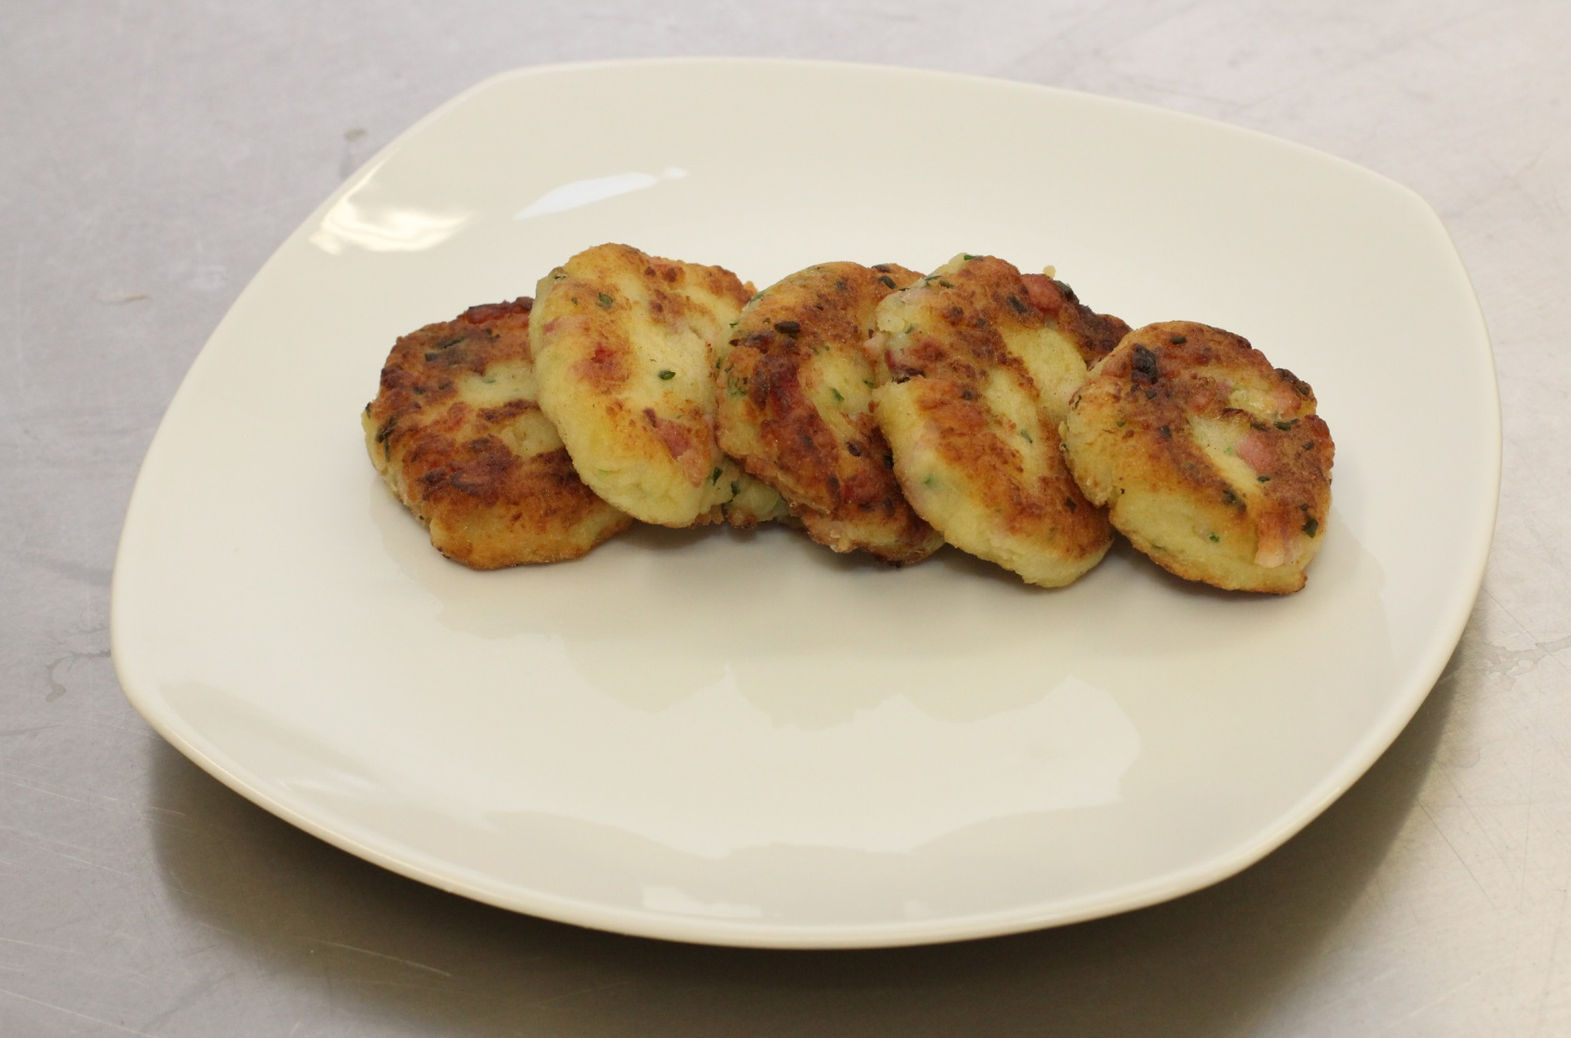
Hotové bramborové placičky

Slide 61
Pečený brambor v alobalu

Slide 62
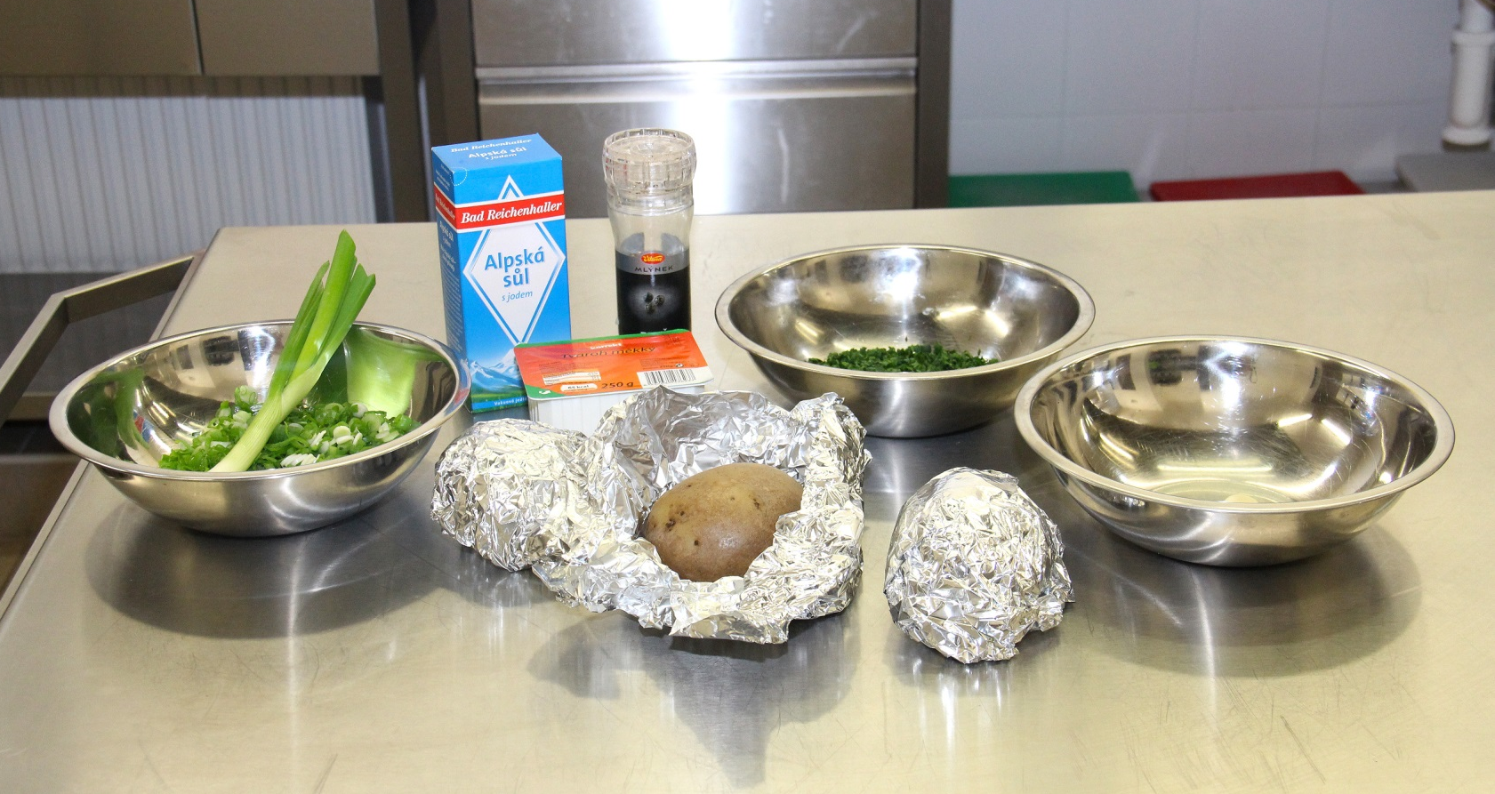
Suroviny pro pečení brambor v alobalu

Slide 63


Omyté brambory ve slupce zabalíme do alobalu
a dáme péct

Slide 64

Mezitím můžeme připravit náplň, například ze sýru Cotage a pažitky. Možnosti jsou neomezené

Slide 65


Upečený brambor ponecháme v alobalu,
rozřízneme a mírně rozevřeme.

Slide 66


Brambor osolíme a vložíme náplň. Můžeme použít předem připravenou či jen plátek másla.
Nezapomeneme na ozdobu něčím zeleným.

Slide 67
Staročeská lepenice

Slide 68

Suroviny pro staročeskou lepenici

Slide 69


Najemno pokrájenou cibuli nasypeme do hrnce,
ve kterém na oleji předtím podusíme slaninu.

Slide 70


Když cibule chytne zlatou barvu,
přidáme uvařené brambory.

Slide 71


Následně brambory rozšťoucháme
a vytvoříme kompaktní hmotu

Slide 72


S pomocí formičky vytvoříme na talíři požadovaný tvar a vhodně dozdobíme

Slide 73

Při podávání můžeme zapojit do tvorby jídla fantazii

Slide 74
Zámecké brambory

Slide 75


Zámecké brambory nepotřebují žádné speciální postupy přípravy. Jsou založeny na zvláštním tvaru – půlměsíčky bez ostrých hran.

Slide 76
Bramborová kaše

Slide 77

Suroviny pro přípravu bramborové kaše

Slide 78


Uvařené brambory nejprve rozmačkáme v lisu
a přidáme máslo

Slide 79


Na mírném ohni pomocí metly vyšleháme kaši
a následně zjemníme teplým mlékem a smetanou

Slide 80

Šleháme tak dlouho, až vznikne hladká kompaktní hmota, která se neroztéká

Slide 81

Na talíři pak můžeme použít kaši nejen jako potravinu, ale také jako ozdobný prvek

Slide 82
Halušky s brynzou

Slide 83
Suroviny pro přípravu halušek
Oloupané brambory, hrubá mouka, hladká mouka, sůl, tuk- sádlo, brynza, slanina bez kůže

Slide 84
Opláchnuté brambory jemně nastrouháme, necháme ustát a část vody scedíme. Přidáme prosátou mouku, osolíme
a dobře promícháme.
Připravené těsto protlačíme do vařící osolené vody
přes hrubé struhadlo, vzniklé knedlíčky lehce promícháme a vaříme cca 8-10 min.
Uvařené halušky vyjmeme, necháme okapat
a promastíme tukem.

Slide 85

Při podávání posypeme halušky brynzou a přelijeme částečně roztavenou slaninou nakrájenou na kostičky.

Slide 86
Střapačky se zelím

Slide 87
Suroviny pro přípravu střapaček
Brambory, hladká mouka, vejce, sůl, kysané zelí, uzené maso, slanina, cibule.

Slide 88
Dáme vařit kysané zelí, uvaříme je do měkka. Brambory oloupeme a nastrouháme najemno.
Přidáme vejce, sůl a hladkou mouku a celé promícháme.
Těsto by mělo být hustší než na bramboráky.
Pomocí haluškového síta (otvory asi 1 cm) protlačujeme těsto do vroucí osolené vody.

Slide 89
Promícháme je a necháme je projít varem.
Uvařené je vyjmeme a dáme do mísy.
Slaninu nakrájíme na kostičky a dáme na pánev, aby pustila tuk. Přidáme nakrájenou cibuli a smažíme do zlatova.
Přidáme na kostičky nakrájené uzené maso.
Vše promícháme a osmahneme.
Do halušek přidáme zelí a směs masa s cibulí
a vše promícháme.

Slide 90

Střapačky se zelím připravené k podávání

Slide 91
Bramborový guláš

Slide 92
Oloupané brambory, kabanos, cibule, paprika, trochu oleje, dvě vrchovaté lžíce hladké mouky,
sůl, mletý pepř, majoránka, lžička mleté papriky,
špetka kmínu, česnek

Slide 93
Brambory a uzeninu nakrájíme na kousky,
papriku na nudličky.
Na oleji necháme zesklovatět pokrájenou cibuli, přidáme mouku a usmažíme růžovou jíšku.
Nakonec do ní přimícháme mletou papriku.
Přilijeme asi litr vody, osolíme, opepříme, vsypeme pokrájené brambory, kabanos a papriku, okmínujeme
a za občasného zamíchání vaříme do změknutí brambor.

Slide 94

Před koncem vaření přidáme větší špetku majoránky,
kdo chce, může přidat kostku masoxu.
Po vypnutí a ukončení varu přimícháme prolisovaný česnek.
Podáváme s pečivem.

Slide 95
Bramborové knedlíky s uzeným masem

Slide 96
Suroviny pro přípravu
Uzená krkovice, brambory vařené ve slupce,
hrubá mouka, krupice, sádlo, cibule, vejce, sůl,
trocha hladké mouky na vyválení knedlíků

Slide 97
Uvařené a oloupané brambory nastrouháme na jemném struhadle, přidáme mouku, krupici, vejce a sůl.
Vypracujeme těsto.
Vyválíme asi 0,5 cm silné pláty a rozkrájíme
na čtverce asi 5x5 cm.
Najemno nasekané kousky uzeného masa zabalíme do těsta a vaříme v osolené vodě asi 10–12 minut.
Vařené knedlíky vyjmeme a podáváme přelité cibulkou osmaženou na sádle.

Slide 98

Knedlíky připravené k podávání

Slide 99
Bramborové knedlíky se švestkami

Slide 100
Suroviny pro přípravu
Oloupané brambory, sůl, vejce, ,krupice, hrubá mouka, švestky, voda na uvaření knedlíků, tvaroh, cukr moučka, tuk - máslo

Slide 101
Brambory uvaříme ve slupce, oloupeme a necháme vychladnout.
Poté je najemno nastrouháme, přidáme sůl, vejce, krupici, mouku a propracujeme v těsto.
Těsto rozválíme na tenčí plát, nakrájíme na čtverce, naklademe na ně švestky a knedlíky zabalíme.
Vložíme do osolené vařící vody a vaříme.
Při expedici posypeme knedlíky nastrouhaným tvarohem, moučkovým cukrem a přelijeme máslem.

Slide 102

Bramborové knedlíky se švestkami připravené k podávání

Slide 103
Brambory Ritz

Slide 104
Brambory nakrájíme na stejnoměrné kostky.
Po uvaření smícháme s orestovanou červenou paprikou
a cibulkou nakrájenou na kostičky.

Slide 105
Bramborové pyré

Slide 106

Uvařené brambory jsou velmi jemně vyšlehány
do hladka spolu s máslem a ohřátým mlékem.

Slide 107
Bramborové suflé

Slide 108

Prolisované, vařené brambory promícháme se smetanou a žloutky,
nadlehčíme sněhem a zapečeme

Slide 109

Mgr. Alexandr Burda, Mgr. Michal Adam,
Mgr. Zdeněk Remeš, Bc. Martin Kůs

